Slide 1
SCORERユーザーガイド
保存版_v0.1
SAMPLE

Slide 2
目次
■初期設定方法
Raspberry Piを利用する場合
事前準備 …… p3
マイクロSDカードへ「SDK」をインストールする方法 …… p4
スマホへ「SCORER Starer」をインストールしアカウント登録をおこなう …… p5
ネットワーク接続設定をおこなう / Wifi接続設定する方法（iOSのみ） …… p6
ネットワーク接続設定をおこなう / 有線LAN接続設定する方法 …… p7
SCORER Cloudへデバイス登録をおこなう …… p8
＜その他＞
一度設定したネットワーク接続方法を変更する場合 …… p9
SCORER EdgeのDevice Controlへアクセスする方法と機能一覧 …… p10
Device Control機能一覧 …… p11
SCORER Edgeの開発環境（SDK）へアクセスする方法 …… p12
Androidのスマホカメラを利用する場合 …… p13 ～ p14
IODATAのネットワークカメラを使用する場合 …… p15
■SCORER Cloudの基本機能と操作
トップ画面基本機能 …… p16
デバイス別展開メニュー …… p17
デバイス別展開メニュー［Analyze］操作画面メニュー …… p18
アルゴリズムの設定方法 …… p19
映像、解析データ管理機能
「Rule」「On Demand」のデータ管理/ダウンロード方法 …… p20
「Device」のデータ管理/ダウンロード方法 …… p21

Slide 3
【Raspberry Piを利用する場合】
事前準備
＜必要機材と推奨機材＞
シングルボードコンピューター
推奨バージョン： Raspberry Pi 3
カメラ
＜稼働検証済みカメラ＞
Buffalo BSWHD06M
Buffalo BSW20KM11BK
Elecom UCAM-C0220FBN
マイクロSDカード（シングルボードコンピュータで使用）
＜検証済みSDカード＞
SanDisk SDSDQQ-032G-G46A
16GB以上のSDカードをご用意ください。
スマートフォン（初期設定で使用）：iOS 9.1以降又はAndroid 6.0以降
弊社ではSCORERスターターキットを特別価格で販売しておりますのでご活用ください。
「SCORER スターターキット」に含まれるマイクロSDには、既に「SDK」がインストール済です。
お手持ちの機材をご利用になる場合は、マイクロSDに「SDK」をインストール（本資料p4参照）してから設定を行ってください。

Slide 4
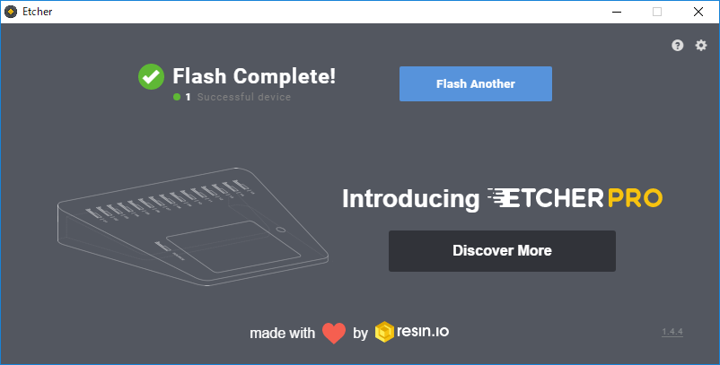
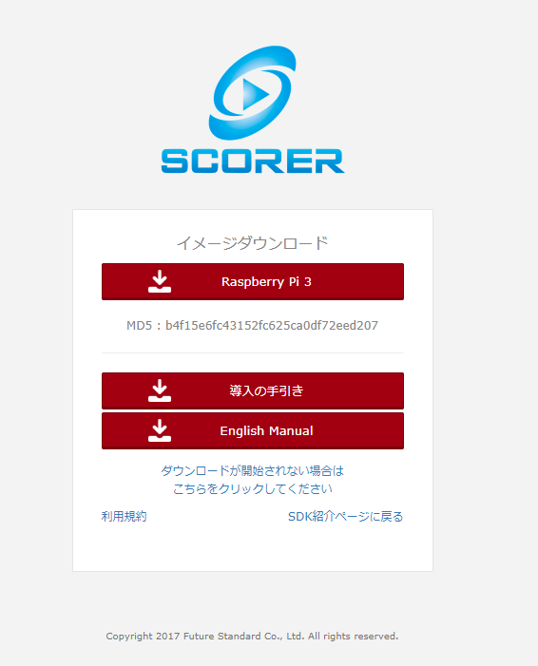
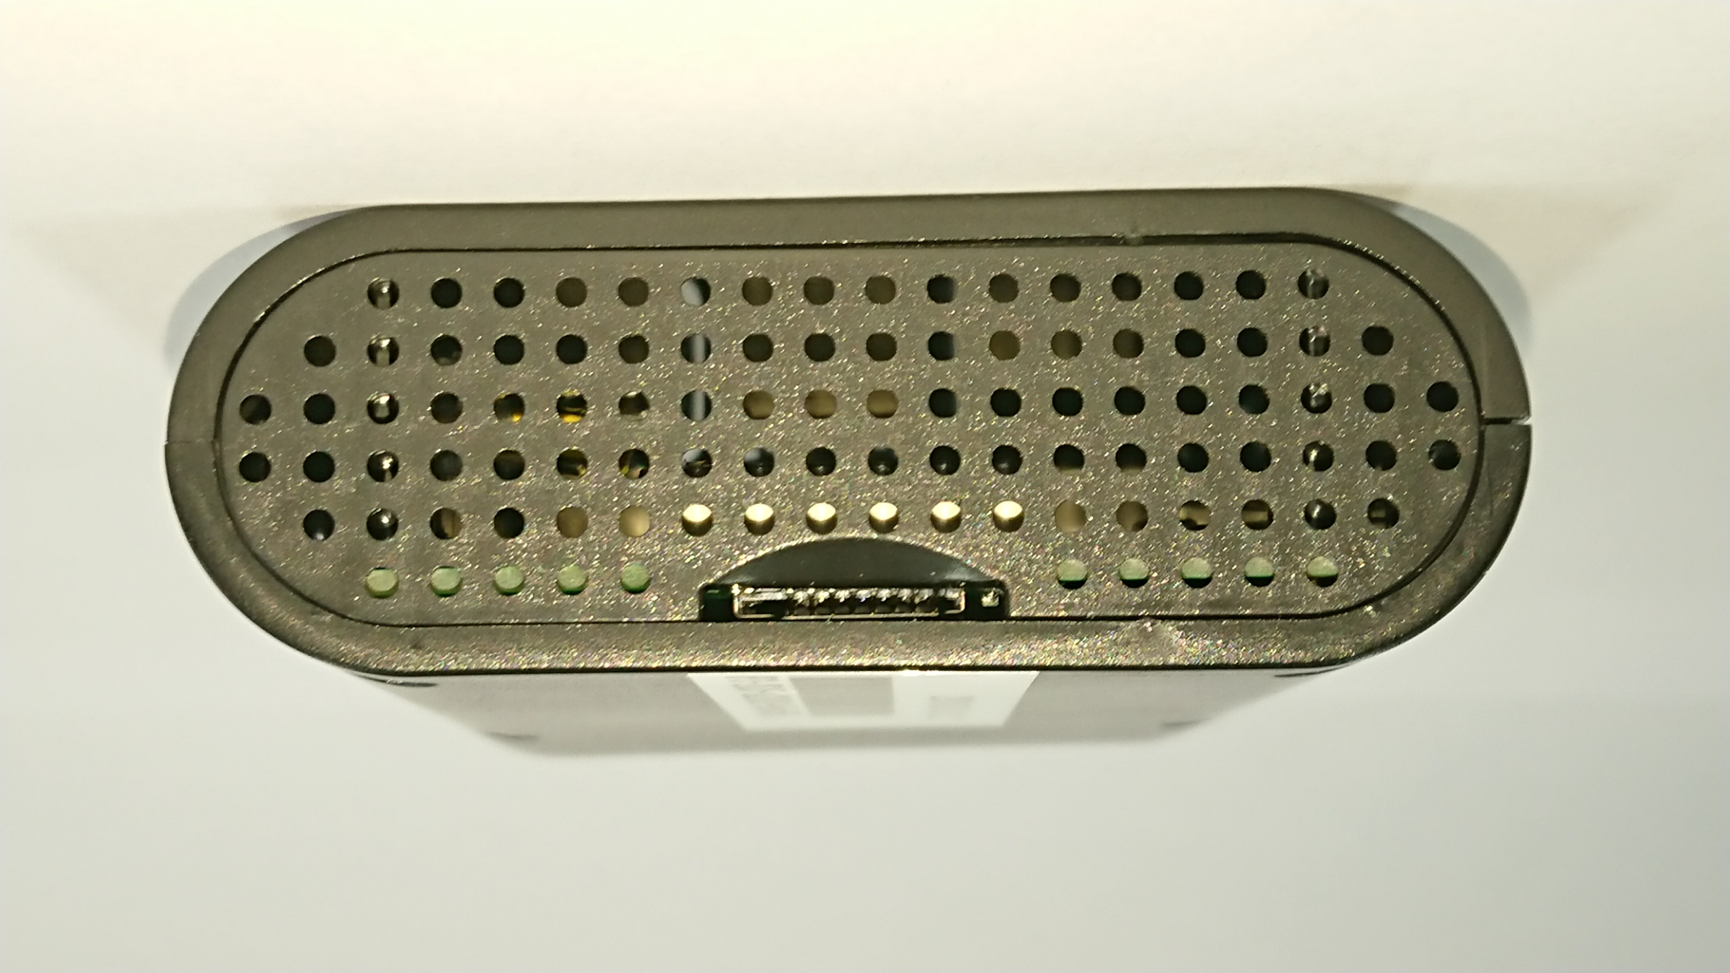
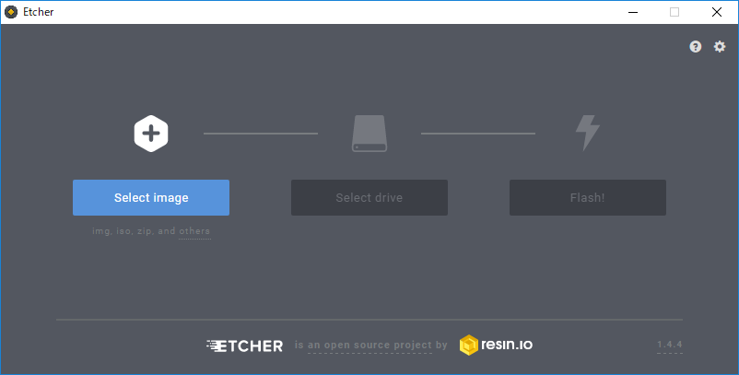
【Raspberry Piを利用する場合】
マイクロSDカードへ「SDK」をインストールする方法
お手持ちのマイクロSDカードをご使用になる場合は、マイクロSDカードに「SDK」のインストールをおこなってください。
また、インストールをおこなう際に専用のソフトウェアが必要となりますので、事前に専用ソフトウェアのインストールをお願いいたします。
ご使用になるマイクロDSカードはフォーマットをおこなってください。
＜インストール推奨ソフト＞
Etcher（https://etcher.io/）
1）
カードリーダー等を使用してPCとマイクロSDカードを接続します。
4）
インストールが完了したら（①）、マイクロSDカードをRaspberry Piにセットします。_②
2）
SDK提供サイトへアクセスし、［イメージダウンロード］箇所［Raspberry Pi3］ボタンをクリックしファイルをダウンロードします。
①Etcherインストール完了画面
SDKダウンロードサイト
http://downloads.scorer.jp/sdk.html
②Raspberry PiへマイクロSDをセットする
3）
Etcherを起動させ、インストールするデータとインストール先デバイスを指定し、［Flash!］ボタンをクリックします。
Select image（インストールするデータ）
2）でダウンロードした「scorer-starter-kit-for-rp3_2017-07-27r2.img」を指定
Select a Drive（インストール先デバイス）
マイクロSDカードを指定
自動で他のデバイスを読み込む場合がございますので、必ずご確認ください。
Flash！（インストール実行）
①
②
③
「このアプリがデバイスに変化を加えることを許可しますか？」とメッセージが表示された場合は、［はい］をクリックします。

Slide 5
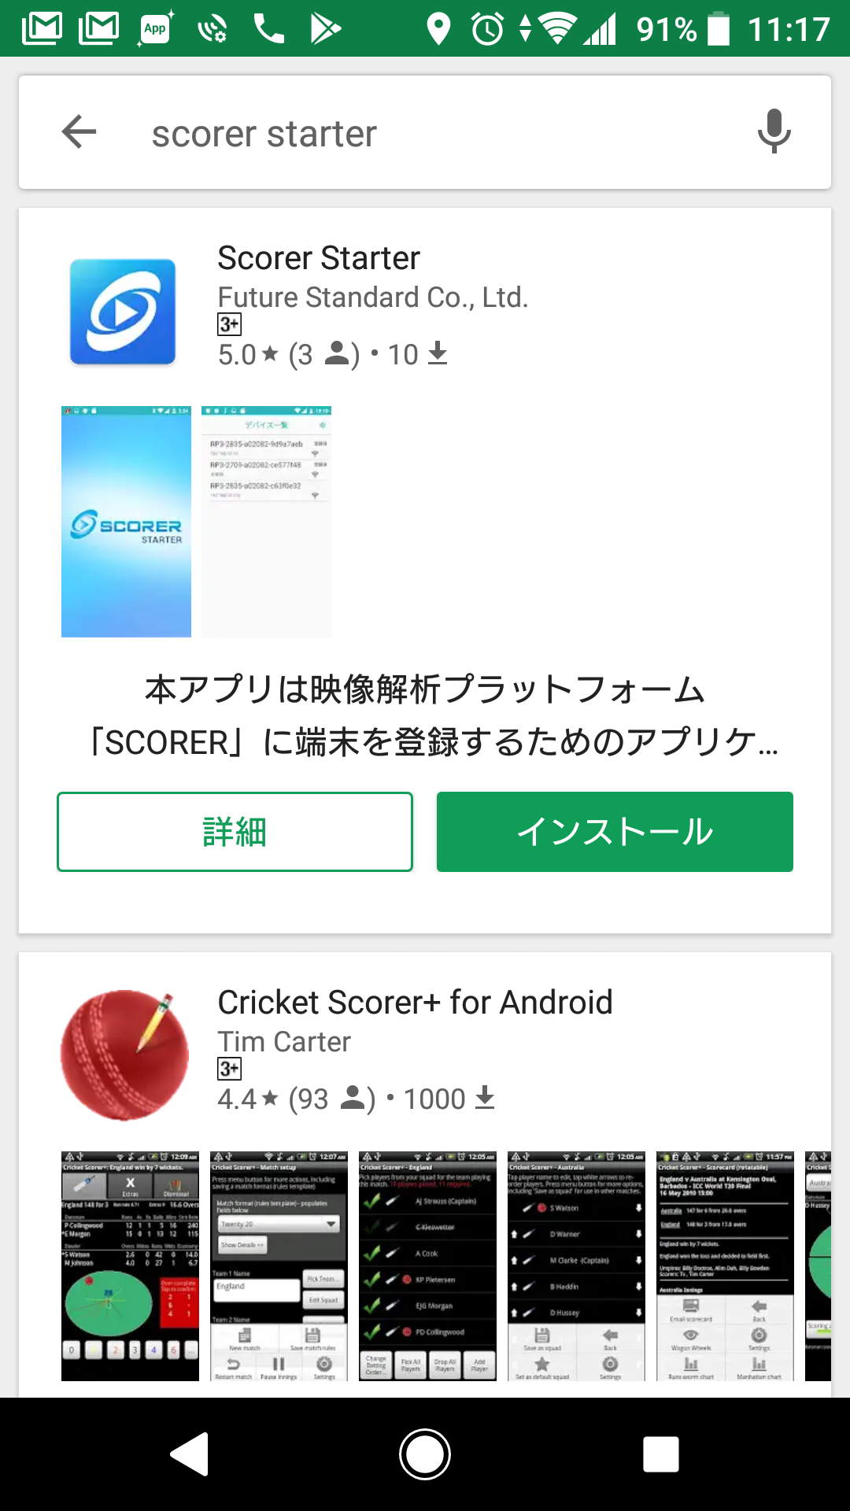
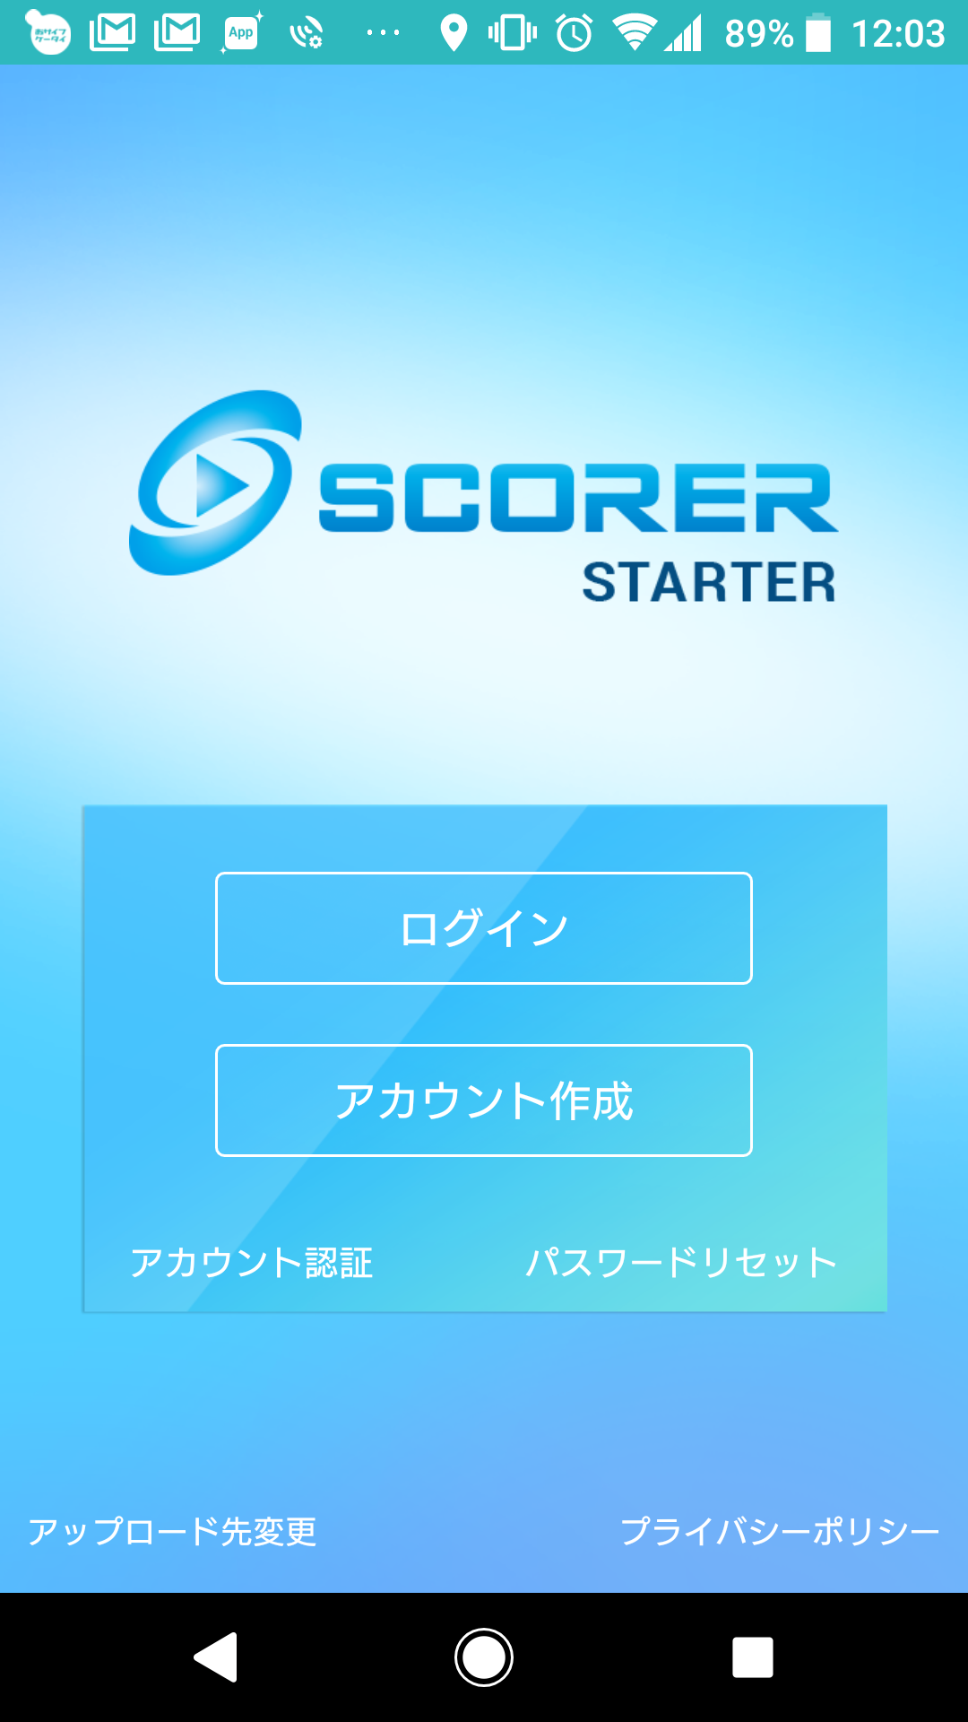
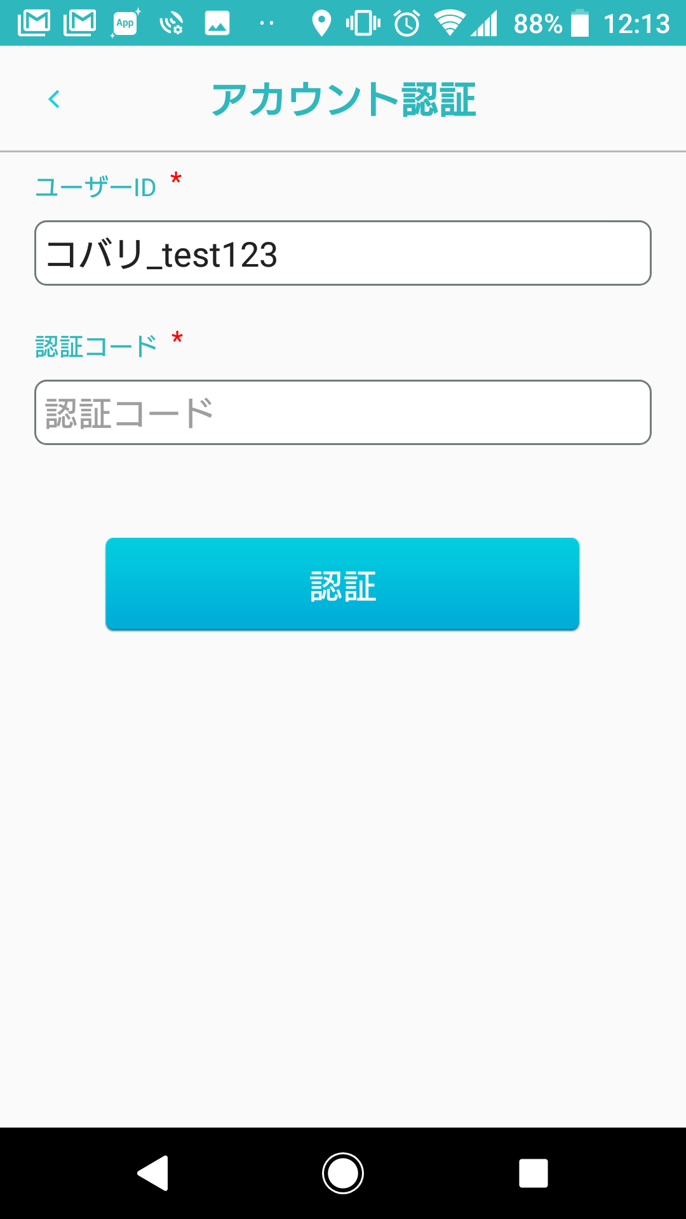
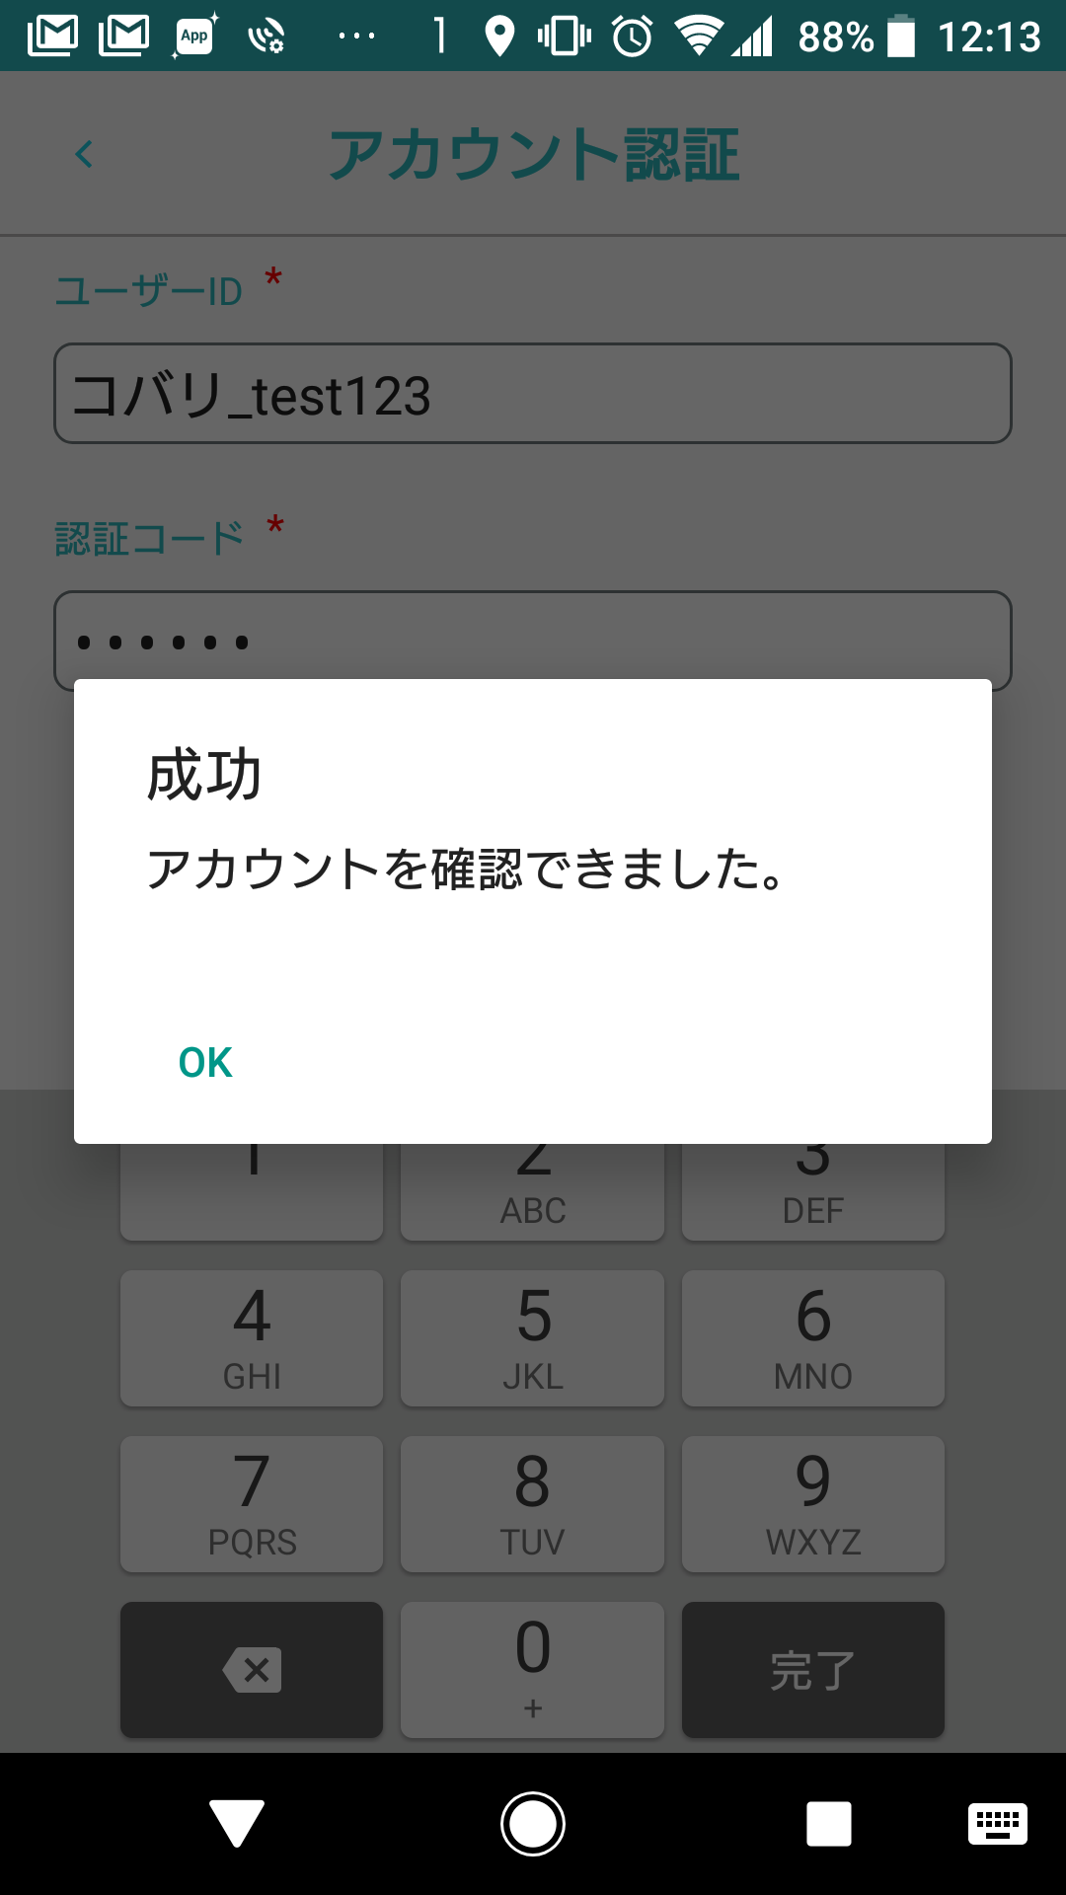
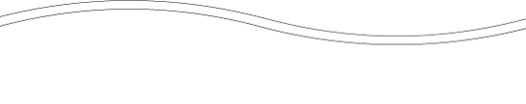
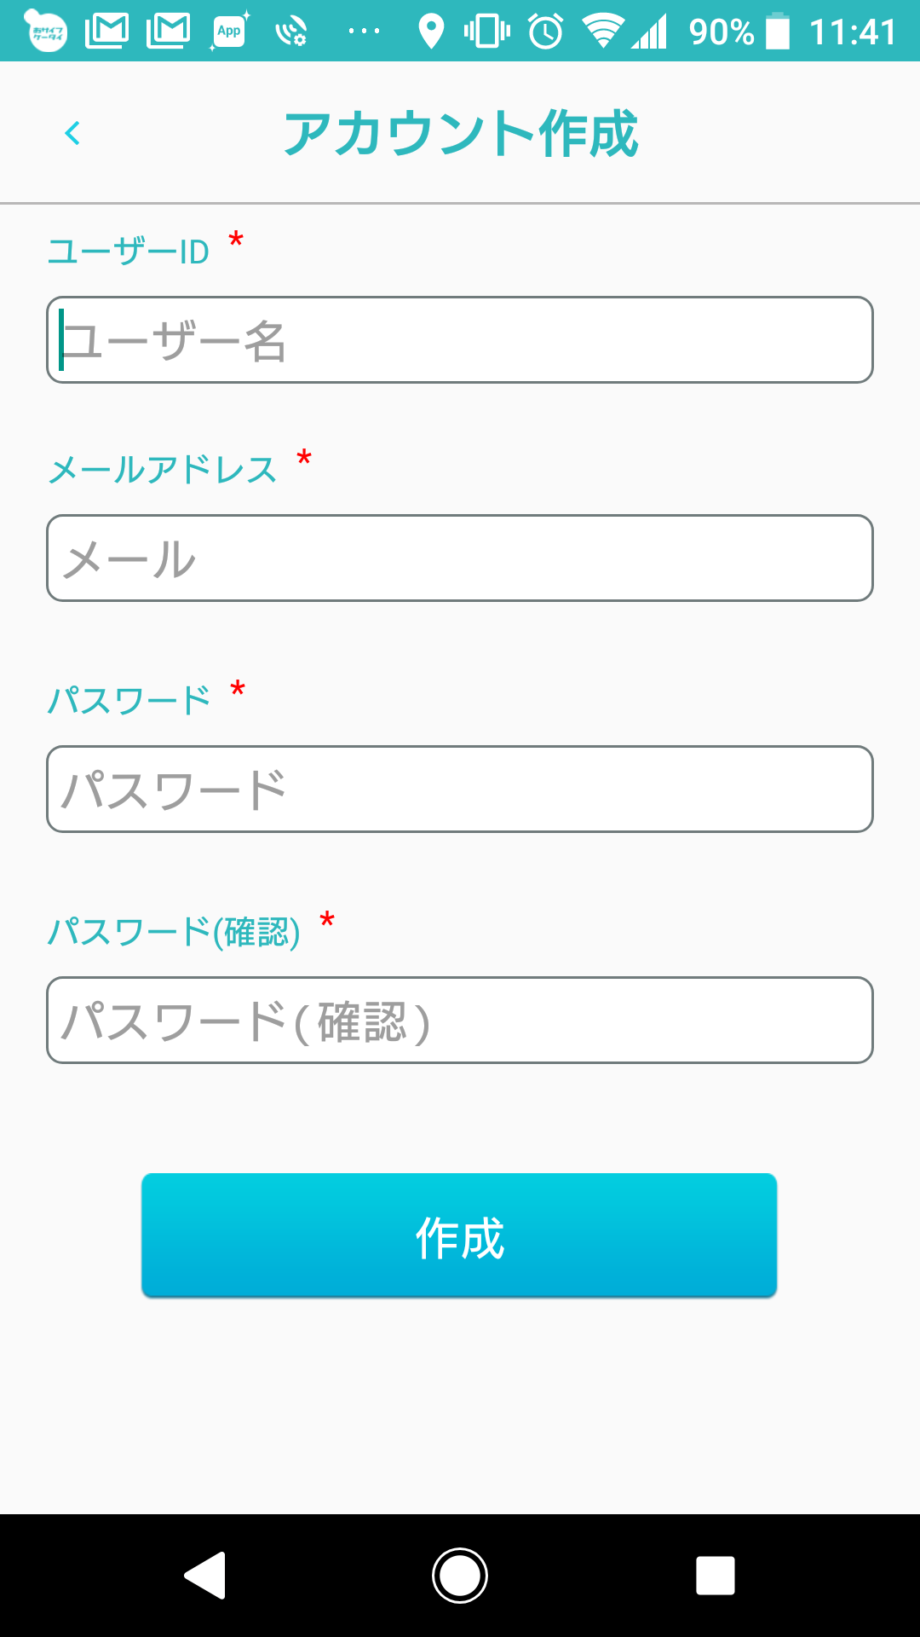
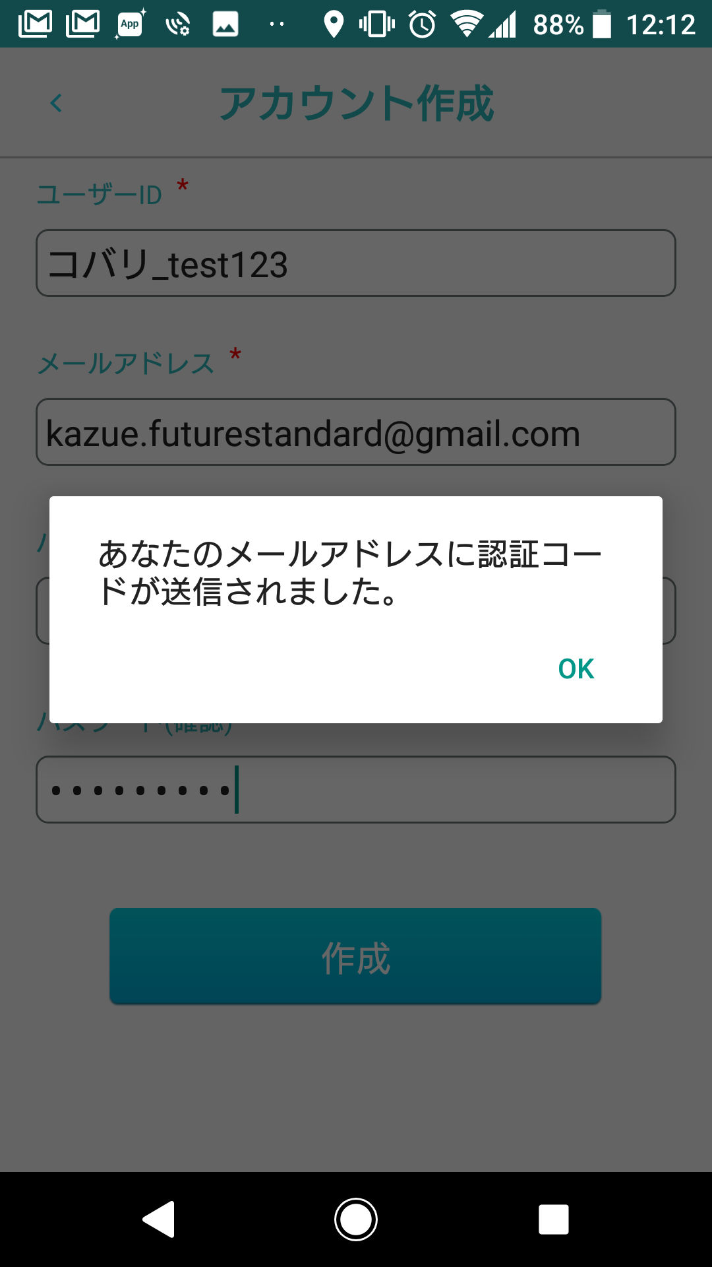
【Raspberry Piを利用する場合】
スマホへ「SCORER Starer」をインストールしアカウント登録をおこなう
＜注意事項＞
操作手順は、iOS/Androidとも同じとなります。
「SCORER Starter」と「SCORER Cloud」のアカウントは共通となります。
1）
スマホ専用アプリ「SCORER Starter」をインストールし、「SCORER Starter」 TOP画面の［アカウント作成］を選択します（新規登録の場合）。
4）
「アカウント認証」画面が表示されますので、［認証コード］欄に3）で受信したメールに記載している6桁の認証コードを入力し［認証］をタップします。
コードが認証されると［成功 アカウントを確認できました］とメッセージが表示されますので［OK］をタップします。
入力
Androidの「Playストア」画面
「SCORER Stater」トップ画面
Screenshot_20180516-111739
Screenshot_20180516-120331
Screenshot_20180516-121311
Screenshot_20180516-121343
2）
「アカウント作成」画面が表示されますので、必要事項を入力し［作成］をタップします。
アカウントの登録が完了したら、デバイスのネットワーク設定をおこないます。
ネットワーク接続設定をおこなう / Wifi接続設定する方法（iOSのみ）（本資料p6参照）
ネットワーク接続設定をおこなう / 有線LAN接続設定する方法（本資料p7参照）
入力
Screenshot_20180516-114110
3）
［あなたのメールアドレスに認証コードが送信されました］とメッセージが表示されます。
2）で登録したメールアドレス宛に「noreply@verificationemail.com」からメールが届いていることを確認し［OK］をタップします。
Screenshot_20180516-121241

Slide 6
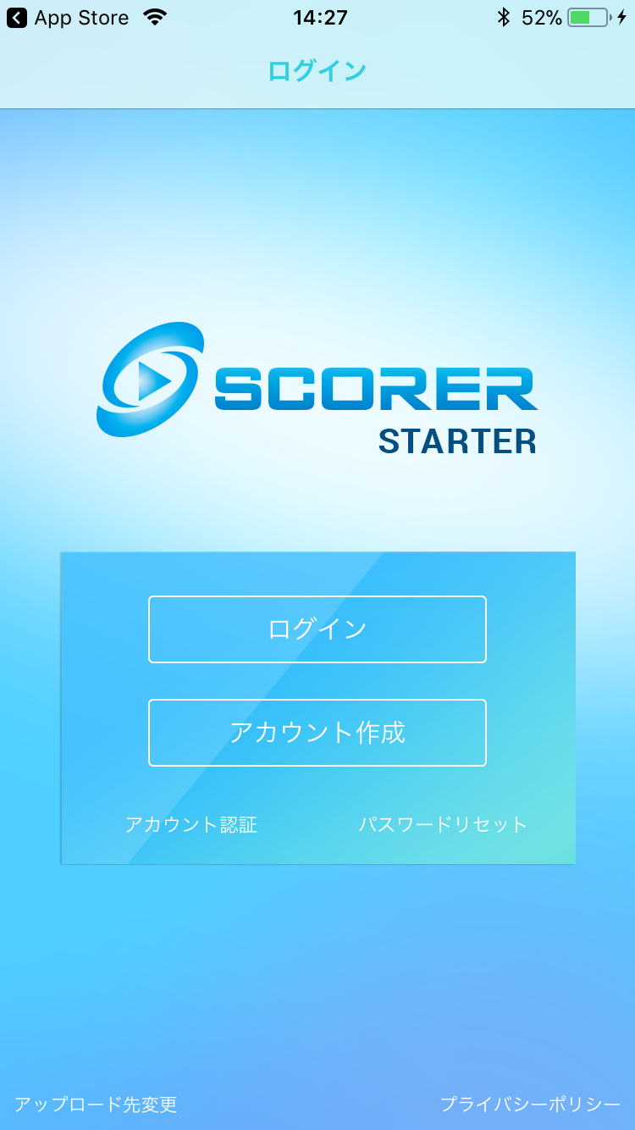
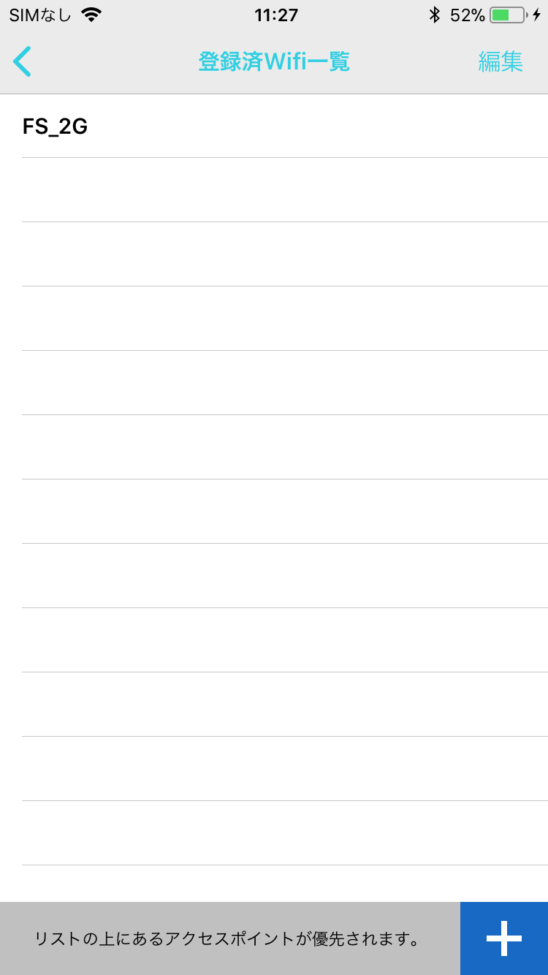
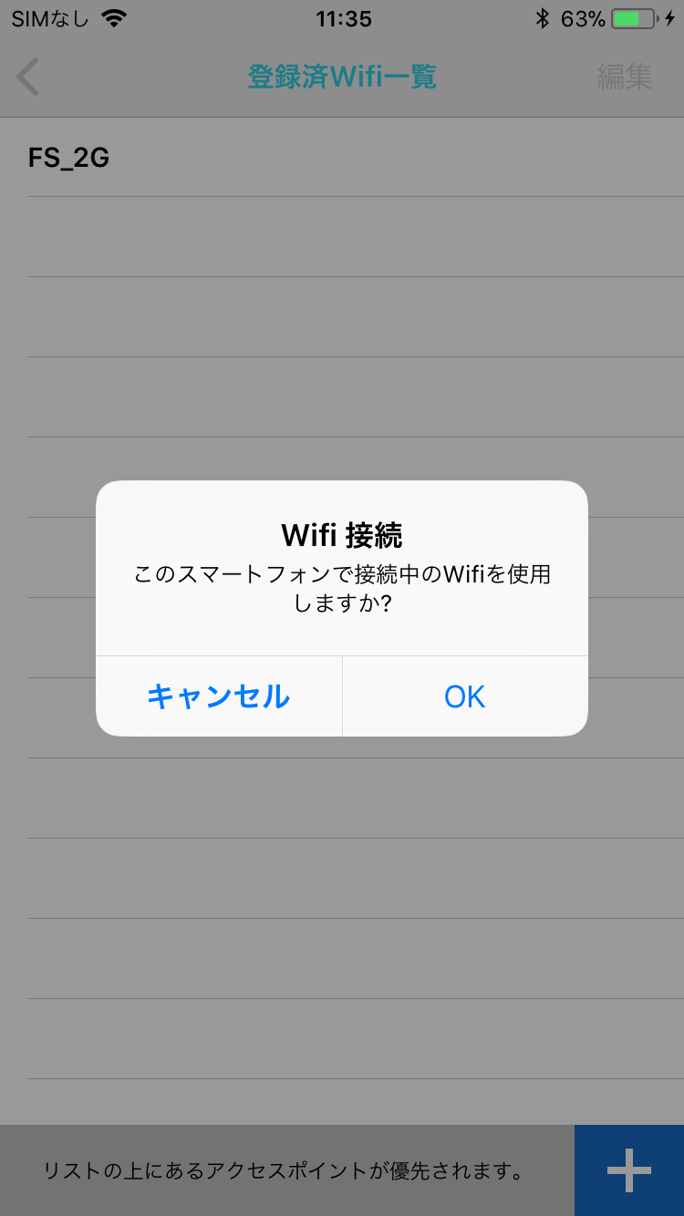
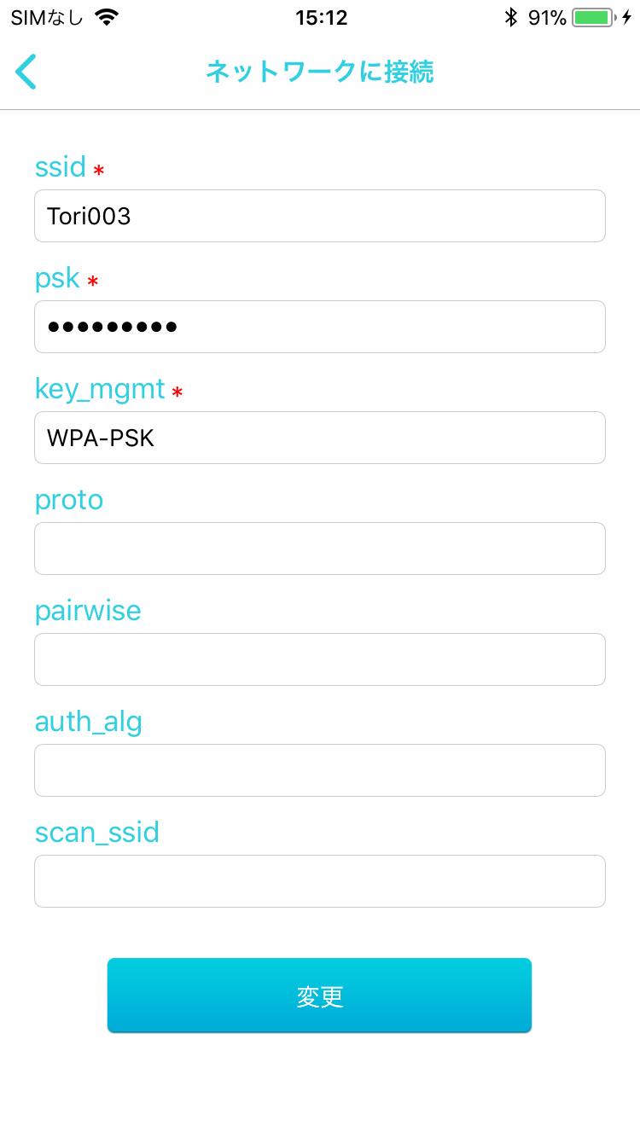
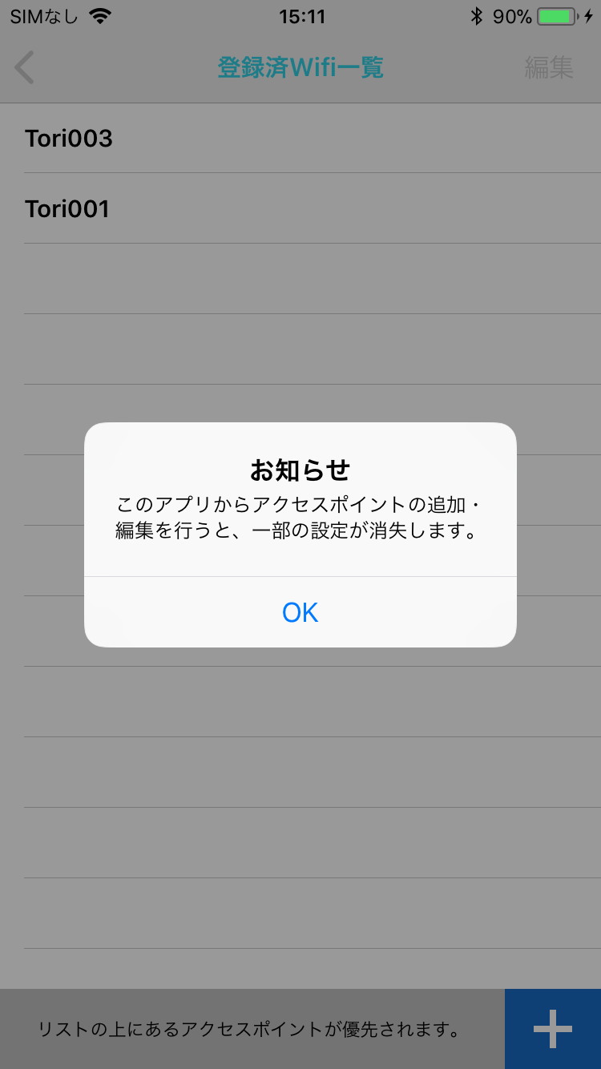
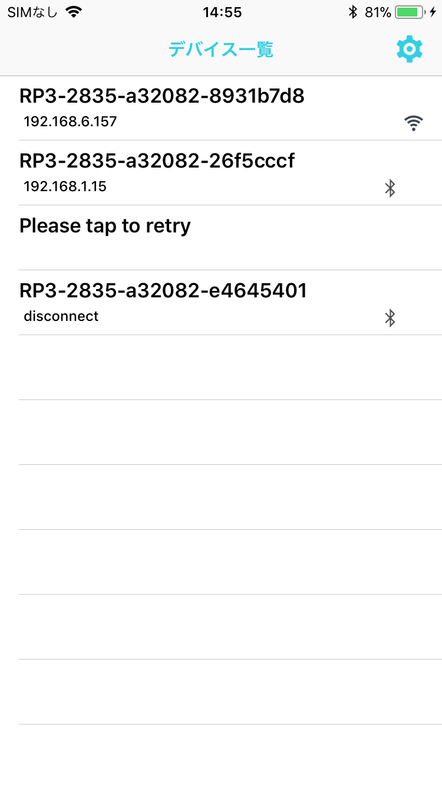
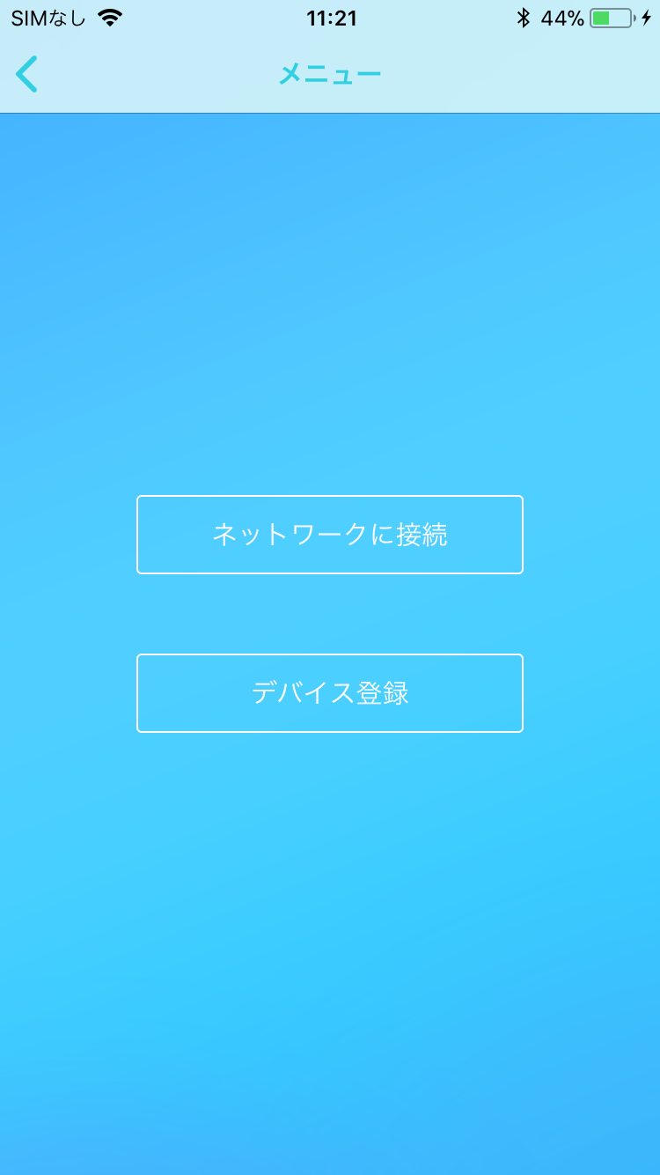
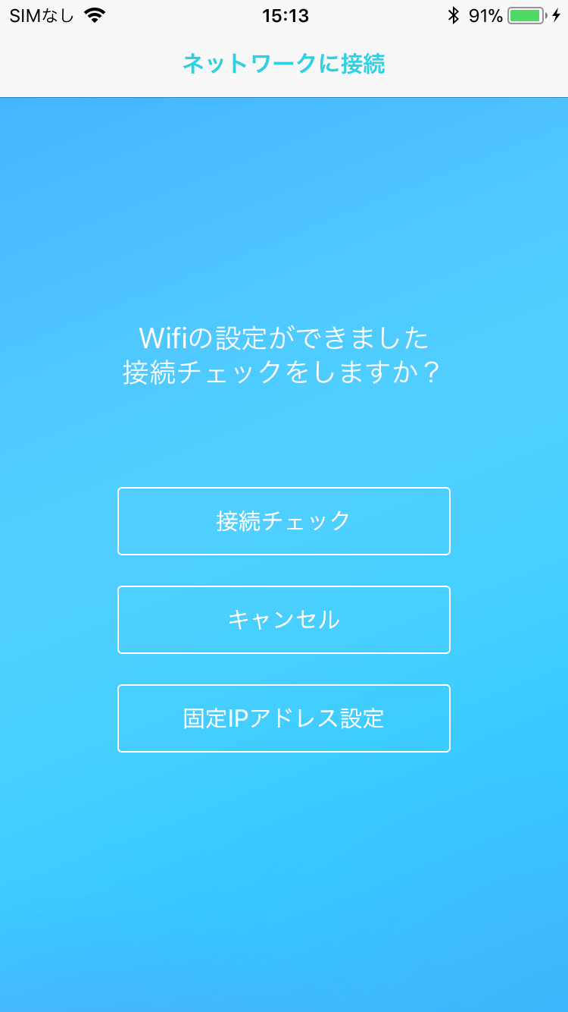
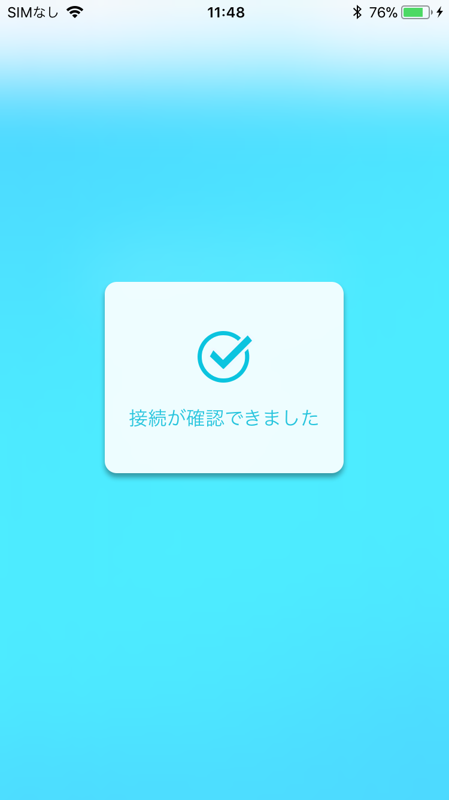
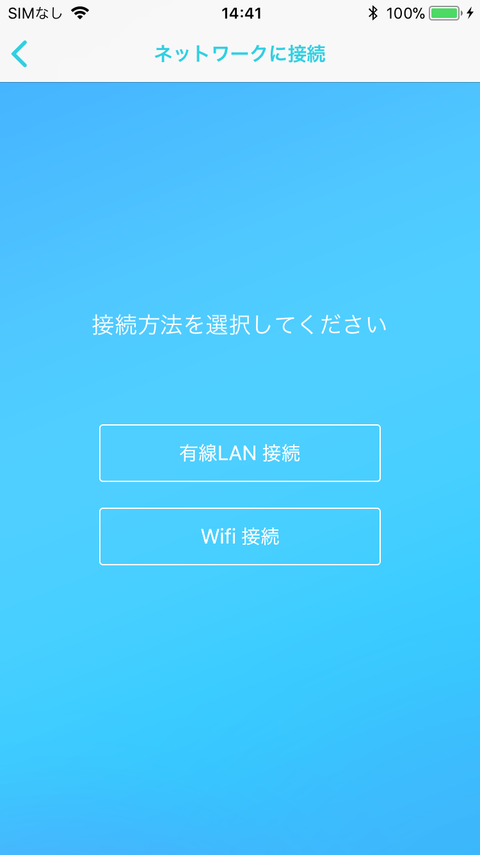
【Raspberry Piを利用する場合】
ネットワーク接続設定をおこなう / Wifi接続設定する方法（iOSのみ）
1）
「SCORER Starter」TOP画面で［ログイン］をタップします。ログイン画面が表示されたら、［ユーザーID］［パスワード］を入力し［ログイン］をタップします。
6）
「登録済wifi一覧」画面が表示されますので、スマホが接続してあるネットワークを選択します。_①
ご使用のネットワークが一覧に表示されない場合は、画面右下の［+］をタップし新規で登録をおこないます。_②
①
starter_01.PNG
IMG_0111.PNG
②
2）
「デバイス一覧」画面が表示され、スマホと同じネットワークに接続しているデバイスを自動で読み込みます。
環境によって読み込みに時間がかかる場合がございます。
②ネットワークを新規で登録する場合。
3）
「デバイス一覧」から登録するRaspberry Piをタップします。
入力
IMG_0095.PNG
4）
「メニュー」画面が表示されますので［ネットワークに接続］をタップします。
IMG_0112.PNG
IMG_0098.PNG
IMG_0097.PNG
7）
［接続が確認できました 接続チェックをしますか？］とメッセージが表示されますので、［接続チェック］を選択します。_①
［接続が確認できました］とメッセージが表示されたら、Raspberry Piのネットワーク設定が完了となります。_②
IMG_0110.PNG
②
5）
「ネットワークに接続」画面が表示され［接続方法を選択してください］とメッセージが表示されます。
今回は「Wifi接続」を選択します。
①
IMG_0099.PNG
IMG_0113.PNG
デバイスのネットワーク設定が完了したら、SCORER Cloudへデバイス登録をおこないます。
SCORER Cloudへデバイス登録をおこなう（本資料p8参照）
IMG_0116.PNG

Slide 7
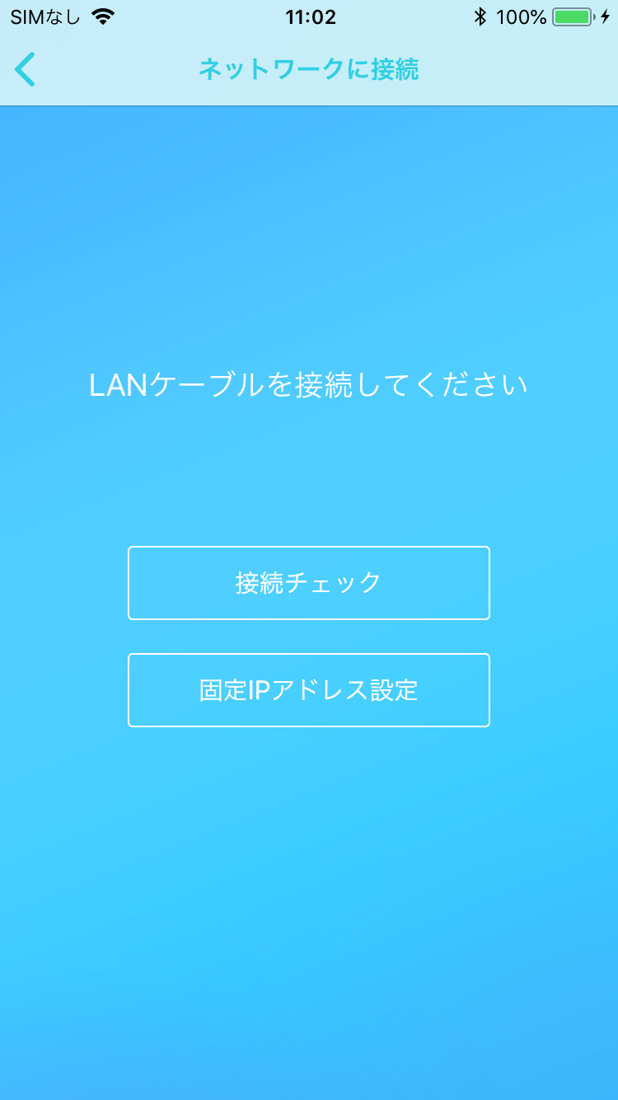
【Raspberry Piを利用する場合】
ネットワーク接続設定をおこなう / 有線LAN接続設定する方法
1）
「SCORER Starter」TOP画面で［ログイン］をタップします。ログイン画面が表示されたら、［ユーザーID］［パスワード］を入力し［ログイン］をタップします。
6）
［LANケーブルを接続してください］とメッセージが表示されますので、LANケーブルがRaspberry Piに接続していることを確認し、［接続チェック］をタップします。
2）
「デバイス一覧」画面が表示され、スマホと同じネットワークに接続してあるデバイスを自動で読み込みます。
環境によって読み込みに時間がかかる場合がございます。
3）
「デバイス一覧」から登録するRaspberry Piをタップします。
raspi_ネットワーク設定変更_2.png
IMG_0095.PNG
［接続が確認できました］とメッセージが表示されたら、Raspberry Piのネットワーク設定が完了となります。
4）
「メニュー」画面が表示されますので［ネットワークに接続］をタップします。
IMG_0113.PNG
IMG_0110.PNG
デバイスのネットワーク設定が完了したら、SCORER Cloudへデバイス登録をおこないます。
SCORER Cloudへデバイス登録をおこなう（本資料p8参照）
5）
「ネットワークに接続」画面が表示され［接続方法を選択してください］とメッセージが表示されます。
今回は「有線LAN接続」を選択します。
IMG_0116.PNG

Slide 8
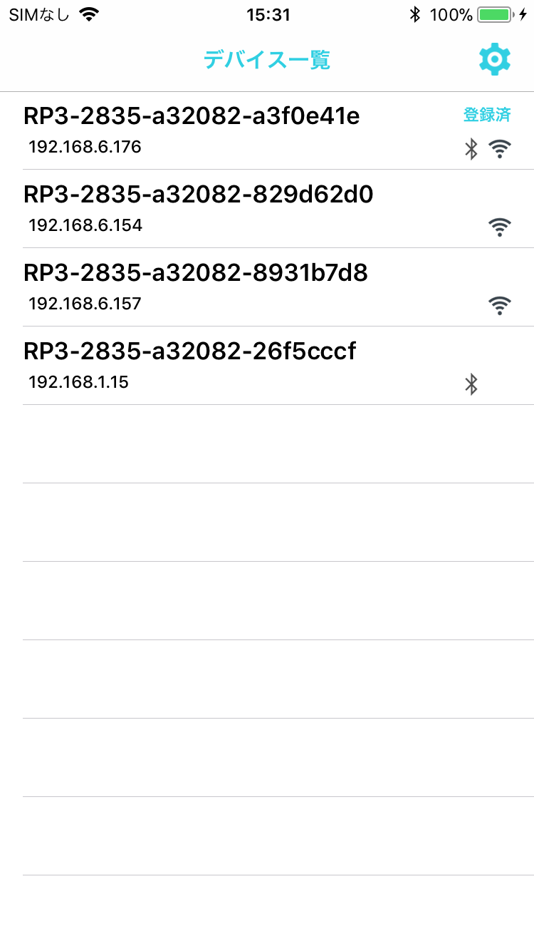
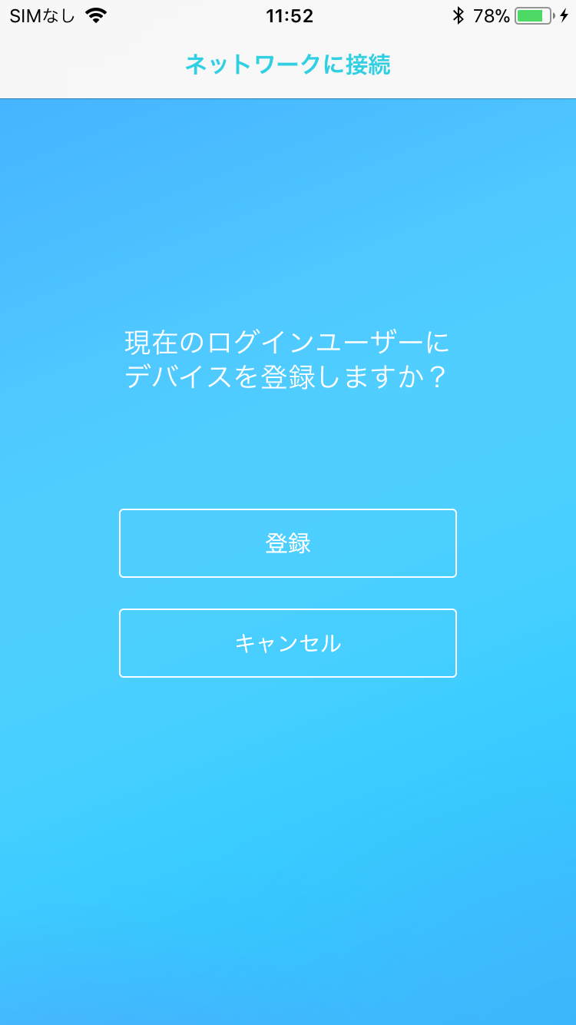
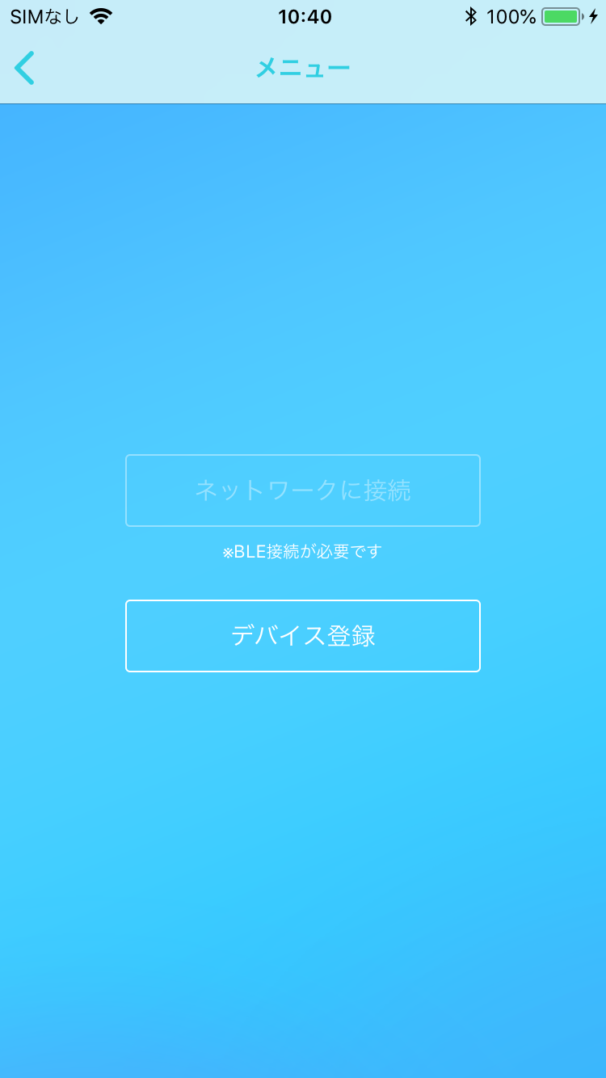
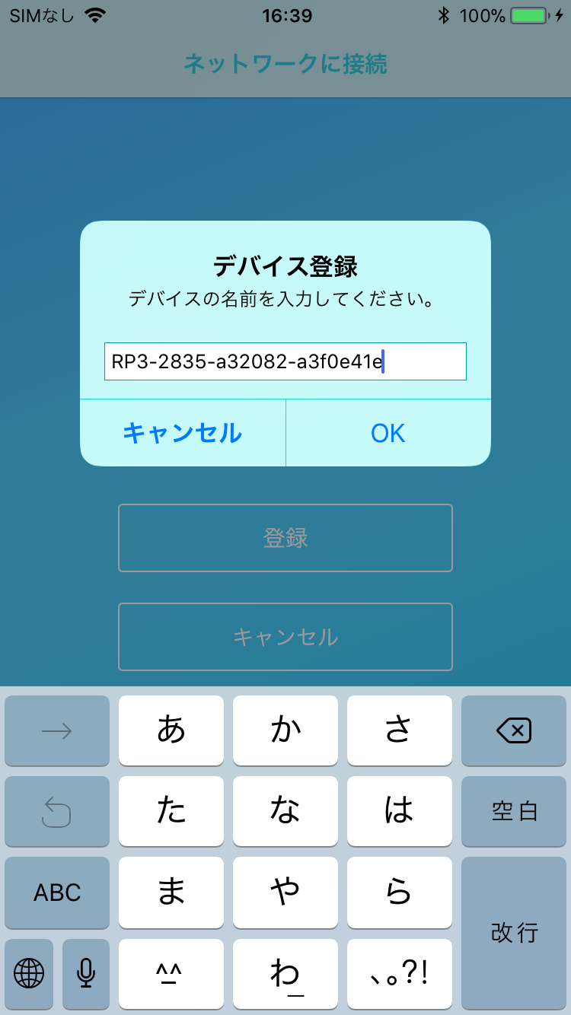
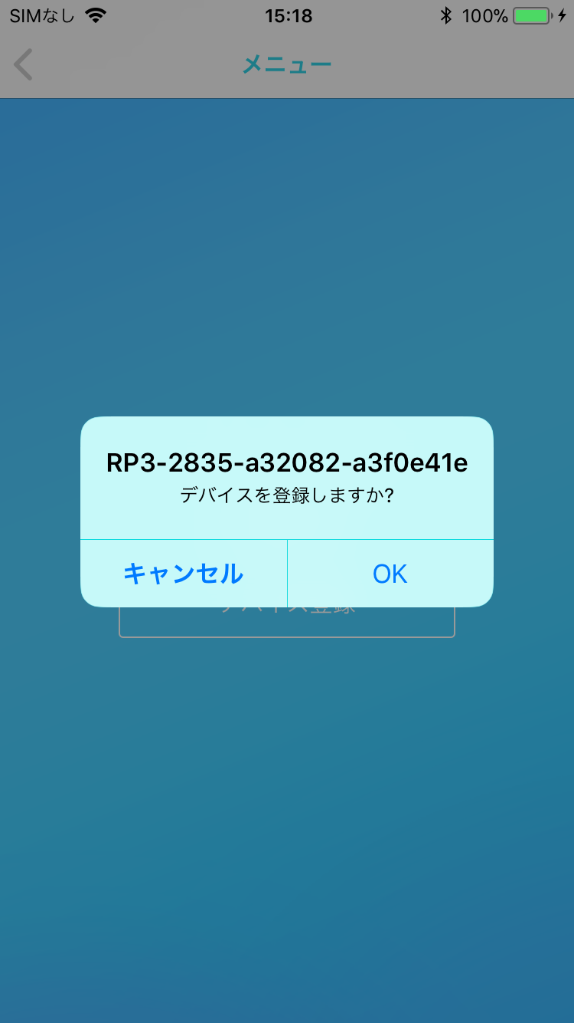
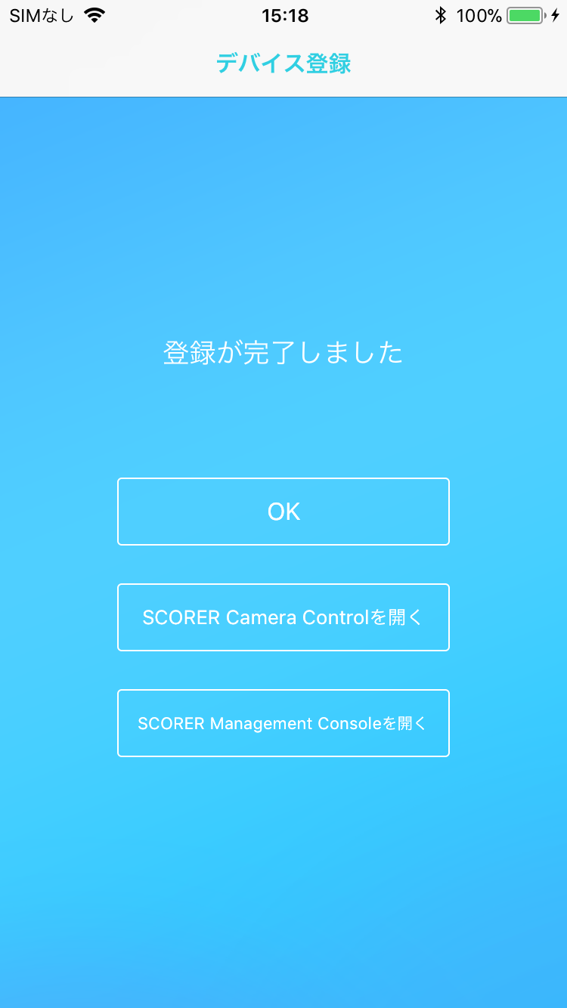
【Raspberry Piを利用する場合】
SCORER Cloudへデバイス登録をおこなう
1）
［現在のログインユーザーにデバイスを登録しますか？］とメッセージが表示されますので［登録］をタップします。_①
ネットワーク設定後、一旦操作を終了した場合、「デバイス一覧」から該当のRaspberry Piを選択すると②の画面が表示されますので［デバイス登録］をタップします。_②
デバイス登録が完了すると、「デバイス一覧」画面で該当のデバイスの右側に［登録済］と表示されます。
①
②
IMG_0120.PNG
IMG_0114.PNG
starter_04.png
SCORER Cloudへデバイス登録が完了したら、SCORER EdgeのDevice Controlでカメラ設定をおこないます。
SCORER EdgeのDevice Controlへアクセスする方法と機能一覧（本資料p10参照）
2）
［デバイスの名前を入力してください。］とメッセージが表示されますので、［OK］をタップします。_①
表示するデバイス名を変更する場合は、デバイス名を入力してください。
［デバイスを登録しますか？］とメッセージが表示されますので登録するRaspberry Piに間違いがないことを確認し［OK］をタップします。_②
①
②
IMG_0103.PNG
IMG_0118.PNG
登録が完了すると［登録が完了しました］とメッセージが表示されます。
［OK］
デバイス一覧画面へ戻ります。
［Device Controlを開く］
カメラの解像度や画角、検知機能などの設定が可能です。PCからもアクセス可能です。（本資料p10参照）
［SCORER Cloudを開く］
映像データの確認から映像解析AIの設定/解析データの管理をおこなう管理画面です。（本資料p16参照）
IMG_0119.PNG
Notes:
Device Control箇所、SCORER Edgeといれるか？

Slide 9
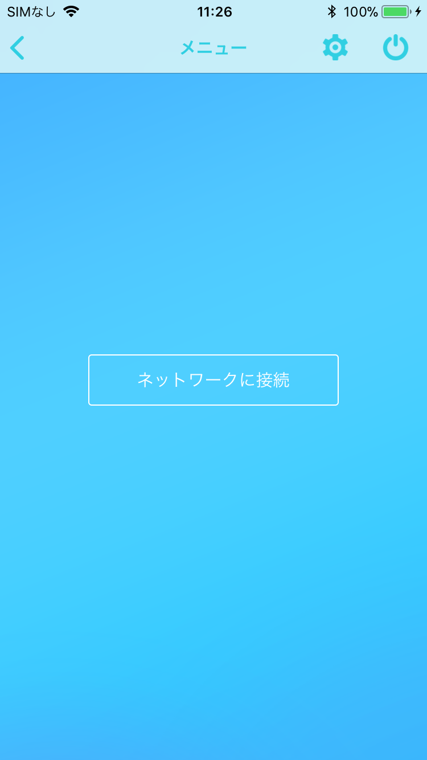
【Raspberry Piを利用する場合】
一度設定したネットワーク接続方法を変更する場合
（有線LAN接続をWifi接続に変更したい）
＜事前準備＞
Bluetoothの接続を強めるためRaspberry Piからカメラを外すことをお勧めいたします。
「SCORER Starter」の［デバイス一覧］から、再度ネットワーク設定をおこないます。
1）
SCORER Starterにログインすると「デバイス一覧」画面が表示されますので、該当のRaspberry Pi名の横にBluetoothマークが表示していることを確認し、 Raspberry Pi名をタップします。
IMG_0120.PNG
2）
「メニュー」画面が表示されますので、［ネットワークに接続］をタップします。
raspi_ネットワーク設定変更_2.png
ここからは、ネットワーク接続設定をおこなう / Wifi接続設定する方法（iOSのみ）（本資料p6参照）の手順5）から操作をおこなってください。

Slide 10
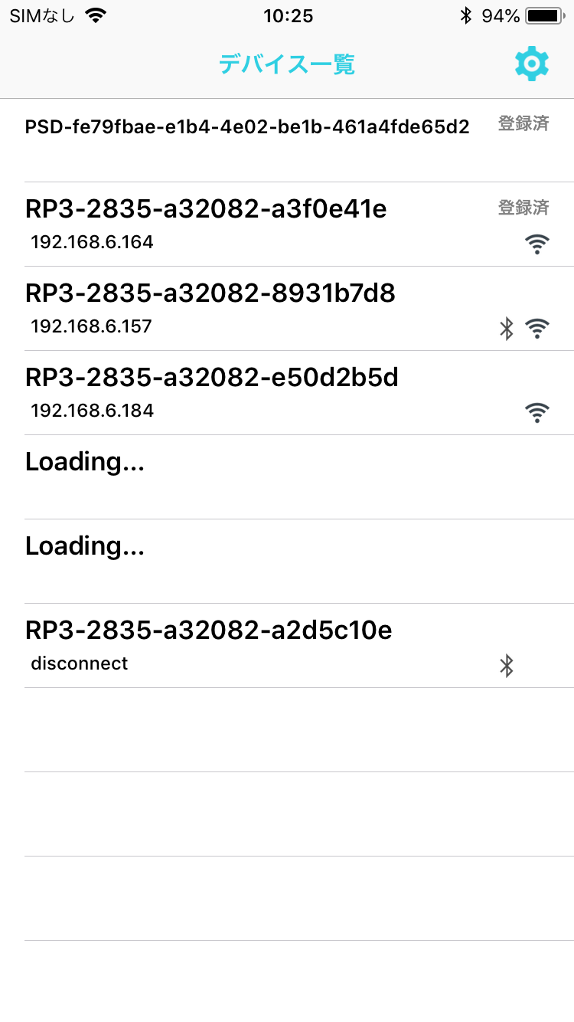
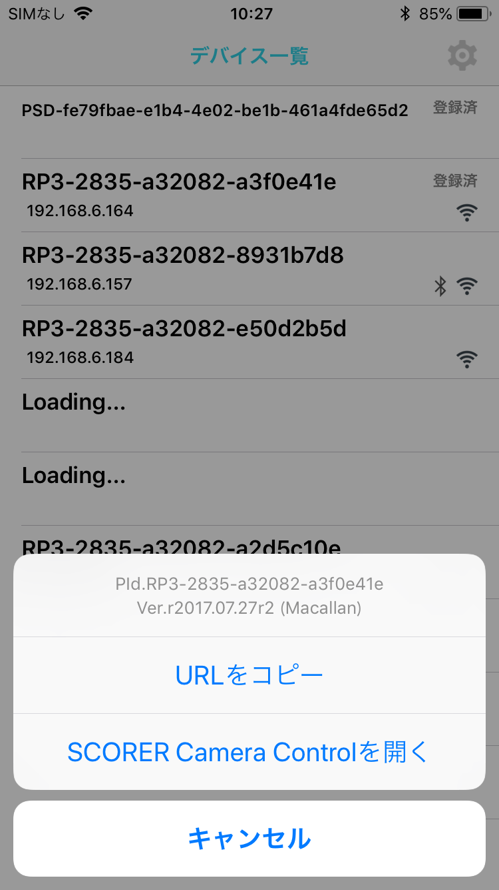
【Raspberry Piを利用する場合】
SCORER EdgeのDevice Controlへアクセスする方法と機能一覧
SCORER EdgeのDevice Control （以下、Device Control ）を使用し、Raspberry Piに接続しているカメラの解像度や画角、検知機能などの設定が可能です。また、スマホ／PCからアクセスが可能なので、カメラ設置時にその場でスマホから画角の調整などがおこなえます。
＜注意事項＞
Raspberry PiとDevice Controlの設定をおこなうスマホ／PCは同じネットワークに接続する必要があります。
Device Controlご利用前に、「SCORER Starter」からRaspberry Piをネットワーク接続設定する必要があります。
Device ControlはRaspberry PiにインストールするSCORER Edgleの機能の一つとなります。不定期でバージョンアップされる可能性がございますが、インストール時のバージョンでの操作となりますので一部画面が異なる場合がございますので、予めご了承願います。
Device Controlへの接続方法
Device Controlは、Raspberry PiのIPアドレスへ直接アクセスしブラウザ上で操作をおこないます。
スマホまたはPCのブラウザに、Raspberry PiのIPアドレスとその後ろに「:20001」と入力します。
＜ Device ControlのURL＞
http://***.***.***.***:20001/
Raspberry PiのIPアドレス
「SCORER Starter」から、簡単にDevice ControlのURLをコピー/ アクセスが可能です。
1）
SCORER Starterにログインすると「デバイス一覧」画面が表示されますので、 Device Controlで調整したいRaspberry Pi名を長押しします。
SCC_01.png
2）
Device ControlのURL情報が表示されます。
URLをコピー
選択したデバイスのDevice ControlのURLとなります。 Device ControlのURLをコピーしテキストやブラウザに貼り付けることが可能です。
Device Controlを開く
タップするとDevice Controlへアクセスします。
SCC_02.png
①
②

Slide 11
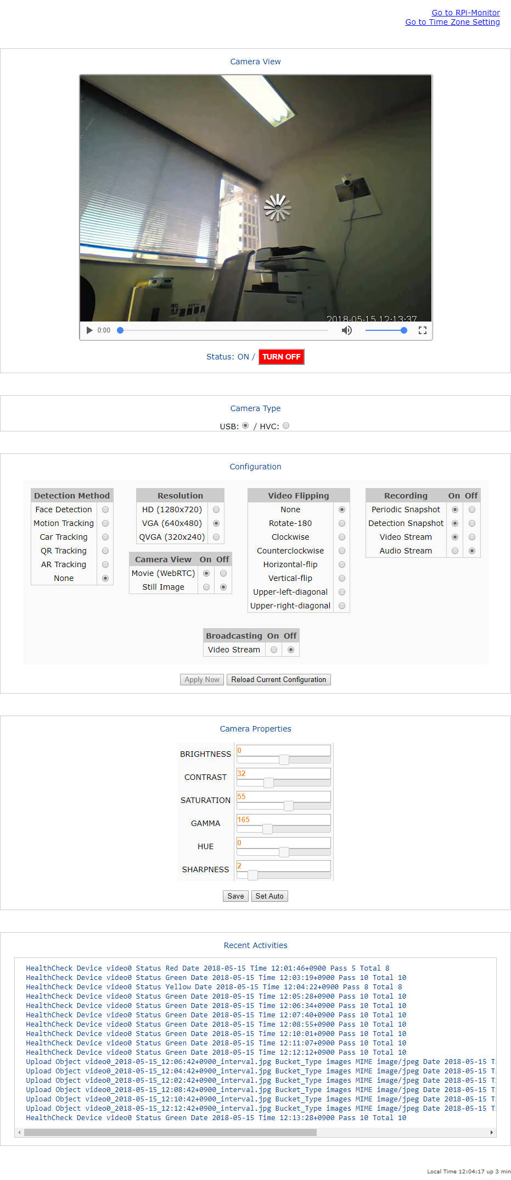
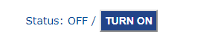
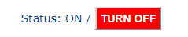
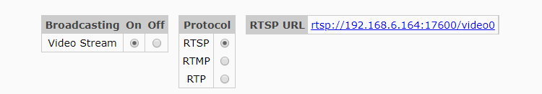
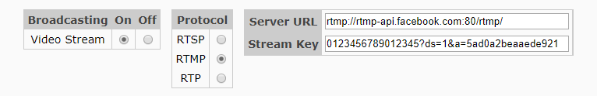
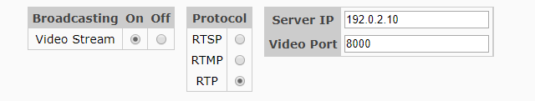
【Raspberry Piを利用する場合】
SCORER EdgeのDevice Control機能一覧
A
Camera View
スクリーン下の「Status」箇所［TURN ON］ボタンをクリックするとカメラで撮影している映像が表示されます。
「Status」がONになると、［TURN OFF］ボタが表示されます。
映像取得していない状態
映像取得している状態
A
B
Camera Type
カメラの種類となります。
標準でUSBが指定された状態となっています。
C
Configuration
設定可能な項目一覧となります。目的、条件に合わせて設定が可能です。
デフォルトの内容から変更する場合は、変更項目にチェックを入れて、項目一覧下にある［Apply Now］ボタン（⑦）をクリックしてください。
変更が反映されない場合は、再度変更設定をおこなうか、もしくはRaspberry Piを再起動してください。
①Detection Method：映像から検知したい内容を設定できます
FaceDetection：顔を検知します
MotionTracking：動いている人の上半身を検知します
CarTracking：車両の背面を検知します
QRTracking：QRコードの読取りをおこないます
ARTracking：ARコードの読取りをおこないます
②Resolution： 解像度について、VGAとQVGA、HDを選択できます
③Camera View：スクリーンに表示された映像の切替をおこないます
Movie (WebRTC)：リアルタイムで映像が表示されます
ブラウザのサポート状態によって表示されない場合がございます
Still Image：スナップショットを表示し3秒に1回更新します
④Video Flipping： 画面を回転させることができます
Rotate-180：180度回転
Clockwise：時計回りに90度回転
Counterclockwise：反時計周りに90度
Horizontal-flip：左右を反転
Vertical-flip：上下を反転
Upper-left-diagonal：左上対角反転
Upper-right-diagonal：右上対角反転
⑤Recording：記録する項目について設定をおこないます
Periodic Snapshot：定期的に画像を保存します
Detection Snapshot：検知結果画像を保存します
Video Stream：撮影した映像を保存します
Audio Stream：音声を映像と共に保存します
⑥Broadcasting：画像・動画配信の設定をおこないます
ONにチェックを入れると動画の配信設定項目が表示されます。
「Protocol」は選択内容によって右側に表示される情報が変わります。
B
①
②
④
⑤
③
C
⑥
⑦
D
Protocol：RTSP選択時
表示されるRTSP URLを用いてVLCメディアプレーヤーで映像を閲覧することが可能です。
ぼかし
Protocol：RTMP選択時
Youtube、ニコニコ動画、Ustreamへ配信が可能です。
各配信サービスのServer URL / Stream Keyを以下画面で入力してください。
ぼかし
E
Protocol：RTP選択時
サーバーを指定し映像配信が可能です。
配信先サーバーのServer IP / Video Portを以下画面で入力してください。
ぼかし
⑦Apply Nowボタン：設定変更の確定
「Reload Current Configuration」ボタンで設定変更する前の状態（初期化ではなく、最後に設定変更された内容）に戻ります。
D
Camera Propertie
カメラの明彩などの調整が可能です。
BRIGHTNESS：明るさの調整
CONTRAST：コントラスト（明暗）の調整
SATURATION：彩度の調整
GAMMA：ガンマ値の調整
HUE：色相の調整
GAIN：感度の調整
E
Recent Activity
Device Controlの処理記録のログとなります。

Slide 12
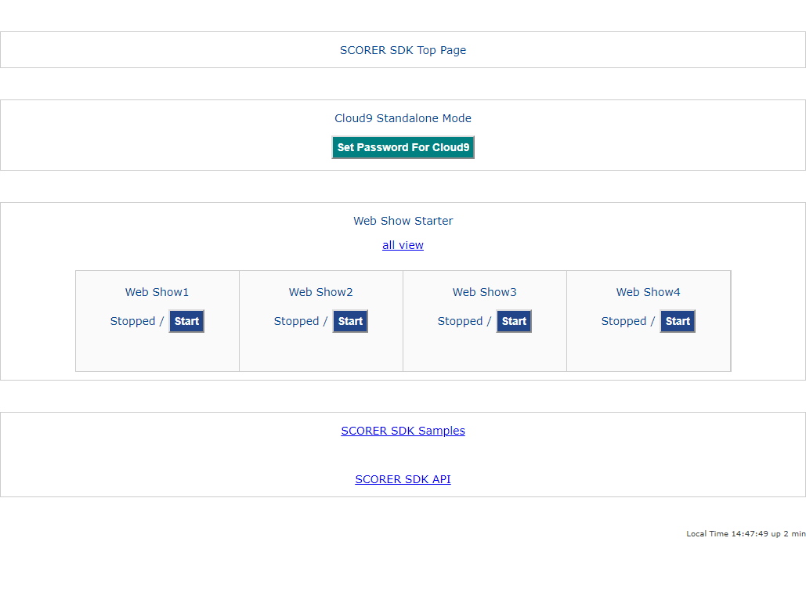
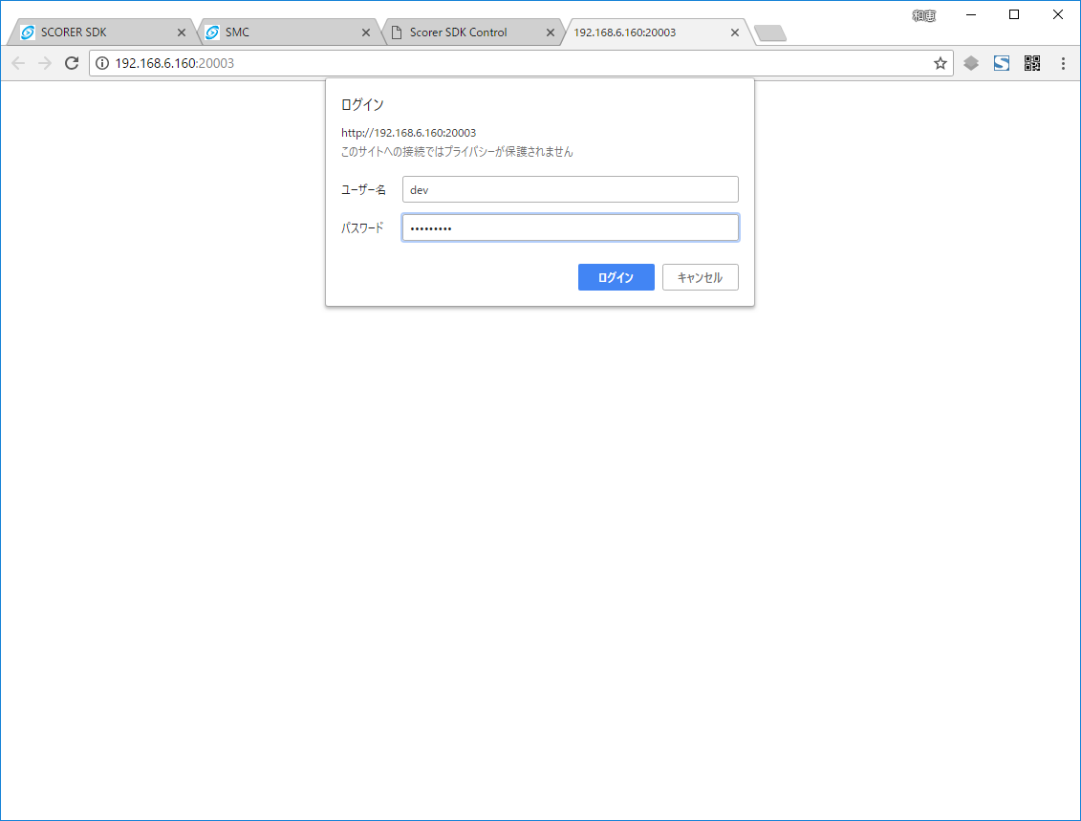
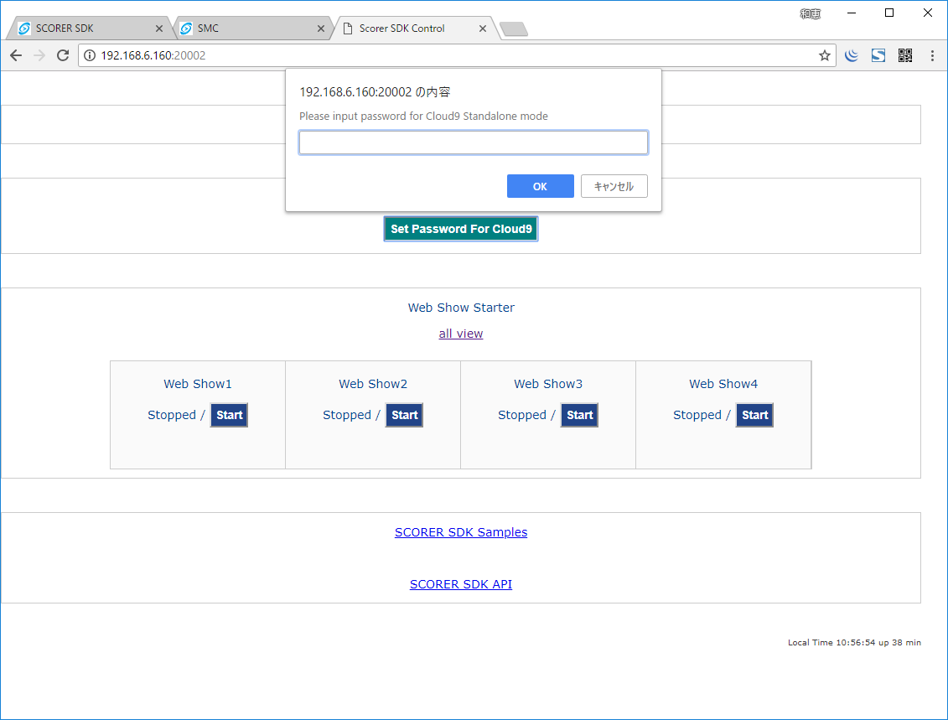
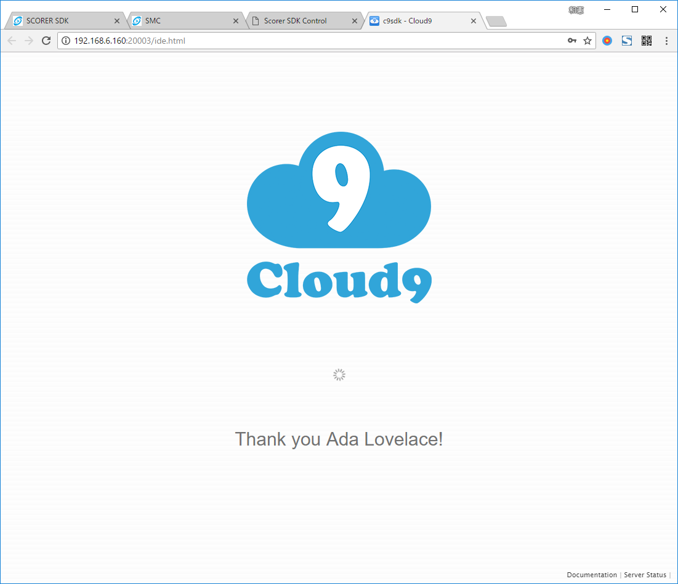
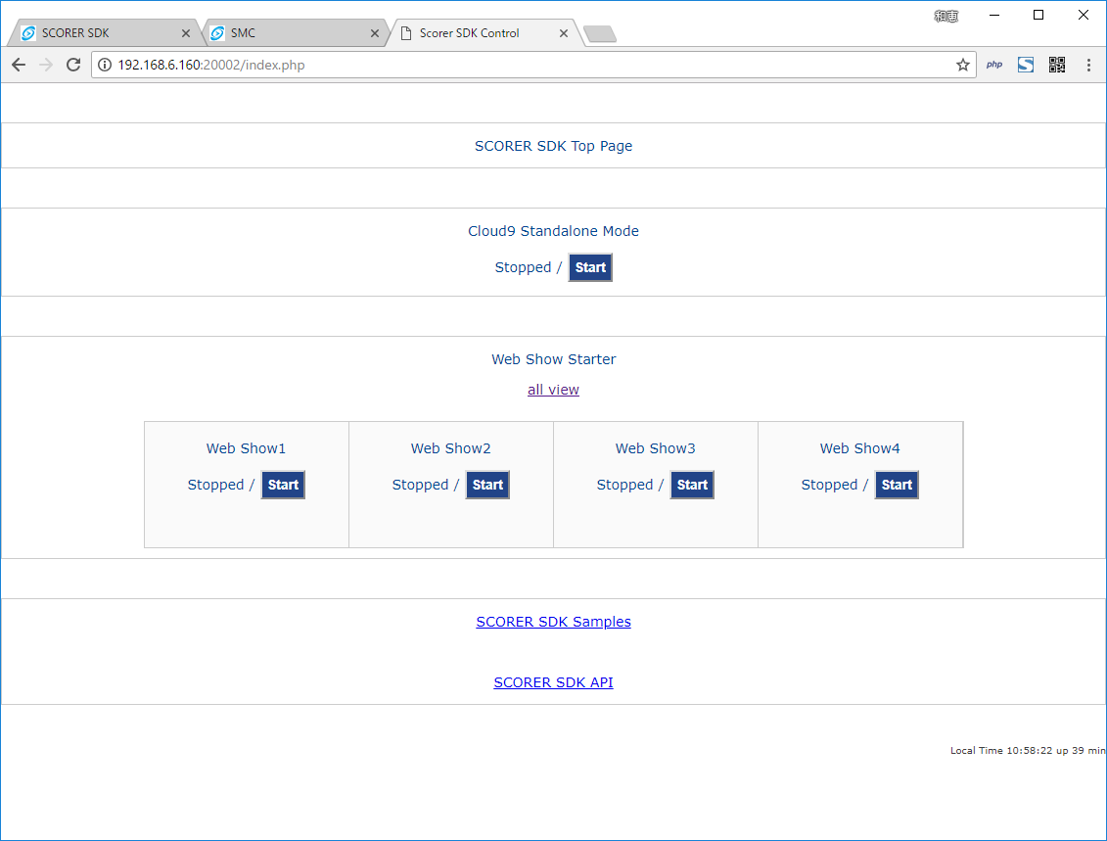
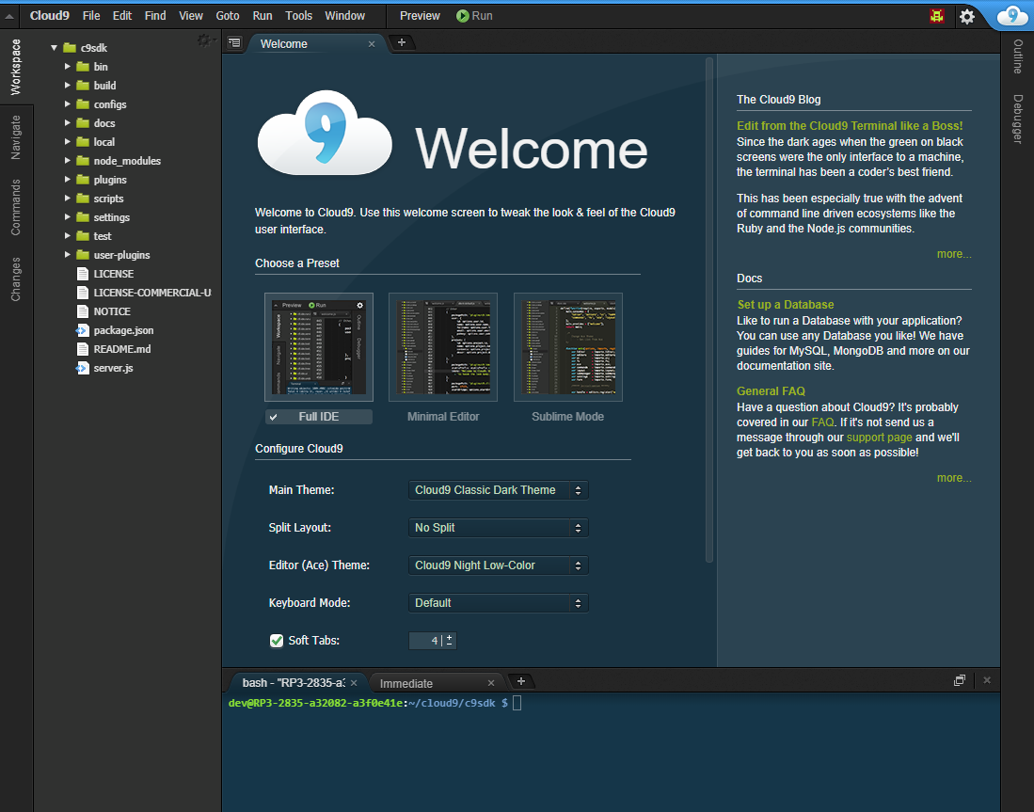
【Raspberry Piを利用する場合】
SCORER Edgeの開発環境（SDK）へアクセスする方法
SCORER Edge SDK（以下、SDK）は映像解析のアプリ開発を目的とした開発ツールです。
＜注意事項＞
事前に「SCORER Starter」からRaspberry Piをネットワーク接続設定する必要があります。
使用するPCが、Raspberry Piと同じネットワークに接続している必要があります。
SDKへのアクセス方法
SDKは、Raspberry PiのIPアドレスへ直接アクセスしブラウザ上で操作をおこないます。
ブラウザに、Raspberry PiのIPアドレスとその後ろに「:20002」と入力します。
＜SCORER Edge SDKのURL＞
http://***.***.***.***:20002/
Raspberry PiのIPアドレス
1）
SDKへアクセスしパスワードの設定をおこないます。
SDKへアクセスし「Cloud9 Standalone Mode」箇所［Set Password For Cloud9］ボタンをクリックします。
4）
開発環境（Cloud9）へアクセスします。
3）で表示された［Start］ボタンをクリックします。
Cloud9へのログイン認証画面が表示されますので、ユーザー名と1）で設定したパスワードを入力し［ログイン］ボタンをクリックします。
ユーザー名は「dev」となります。
ユーザー名：dev
パスワード：※1で設定したパスワード
①
2）
パスワード入力画面が表示されますので、設定したいパスワードを入力してください。
パスワードの再発行はできませんので、忘れないようご注意ください
5）
Cloud9への接続が開始され、開発画面が表示されます。
接続中
3）
パスワード設定後に［Start］ボタンが表示されます。
開発画面
SDKの開発機能/サンプルプログラムについては、SDK v0.4.1導入の手引（PDF）をご確認ください。

Slide 13
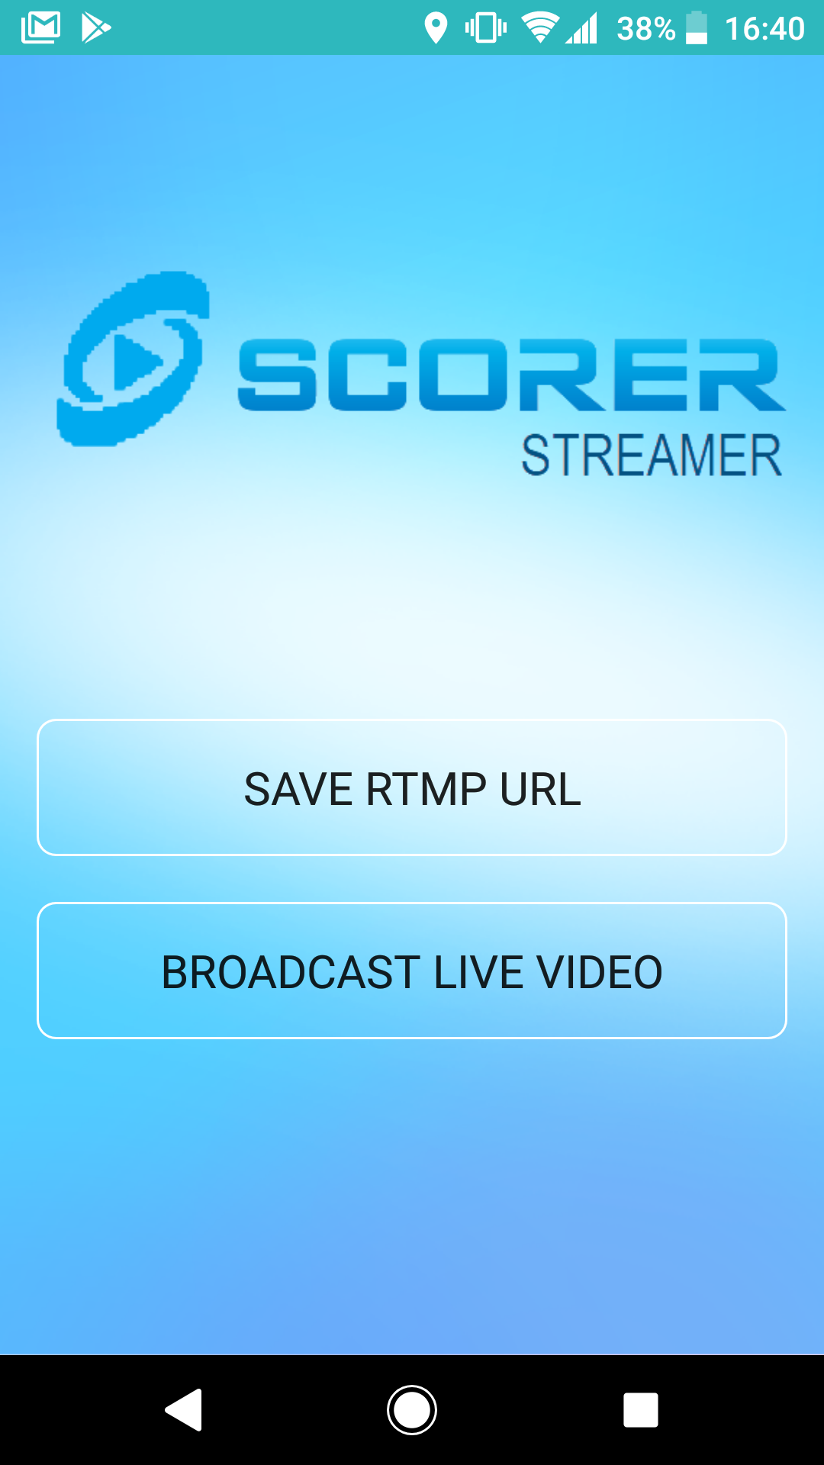
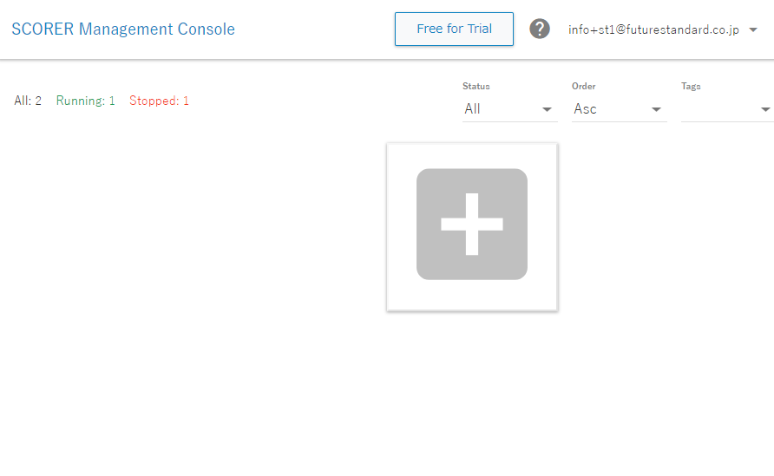
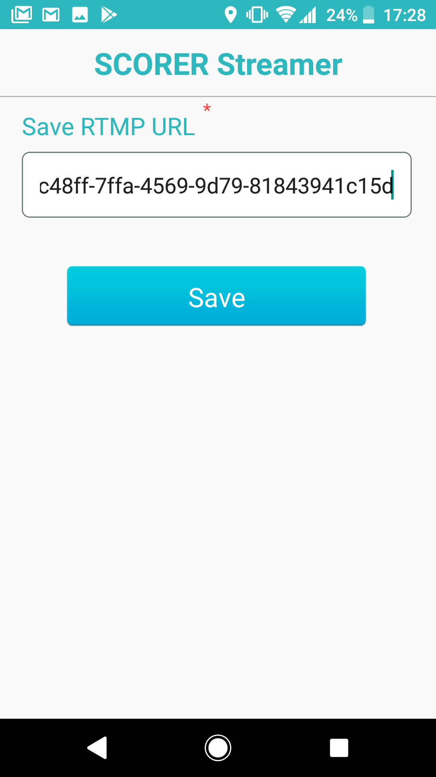
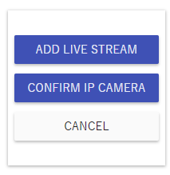
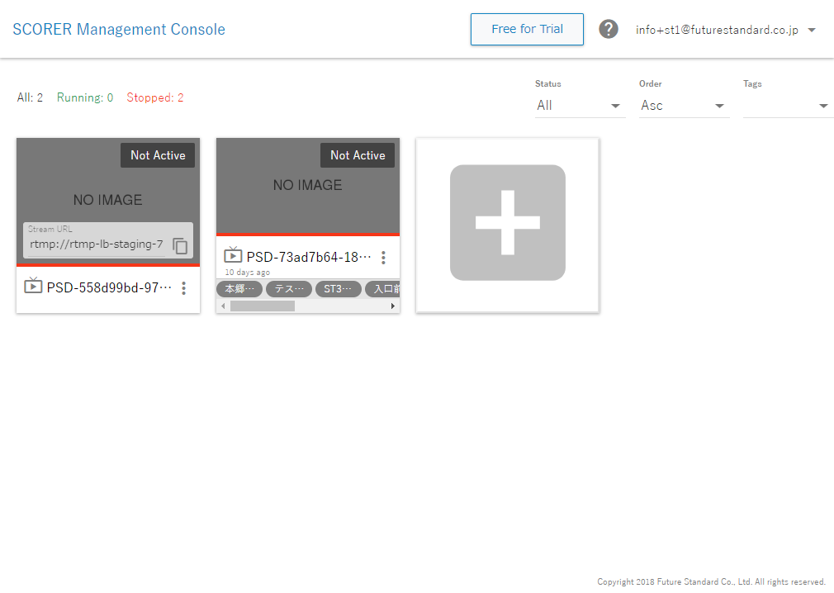
【Androidのスマホカメラを利用する場合】
＜事前準備＞
スマホに専用アプリ「SCORER Broadcaster」をインストールしてください。
Android 5.0以降を推奨しております。
「SCORER Broadcaster」はAndroid専用アプリとなります。（2018年6月現在）
1）
「SCORER Cloud」へ会員登録をおこないます。既に会員登録済の場合はログインをおこないます。
SCORER Cloudは、スマホ / PCのどちらからでも操作可能です。
4）
専用アプリ「SCORER Broadcaster」を起動し、［SAVE RTMP URL］をタップします。
新規会員登録画面：https://signup.console.scorer.jp/register
ログイン画面：https://console.scorer.jp/login
2）
SCORER Cloud画面に表示している［＋］をクリックすると登録メニューが表示されますので、［ADD LIVE STREAM］をクリックします。
5）
「Save RTMP URL」入力欄が表示されますので、3）で取得した［Stream URL］を入力し［Save］をタップします。
入力
3）
デバイス登録すると［Stream URL］が発行されますので、［Stream URL］をコピーしてください。
補足
［Stream URL］は、スマホアプリ「SCORER Broadcaster」で使用しますので、PCで操作してる場合はメールやチャットツールを利用してスマホへ共有すると、アプリ上で［Stream URL］の入力を簡単におこなうことができます。
6）
自動でTOP画面に戻りますので、［BROADCAST LIVE VIDEO］をタップします。

Slide 14
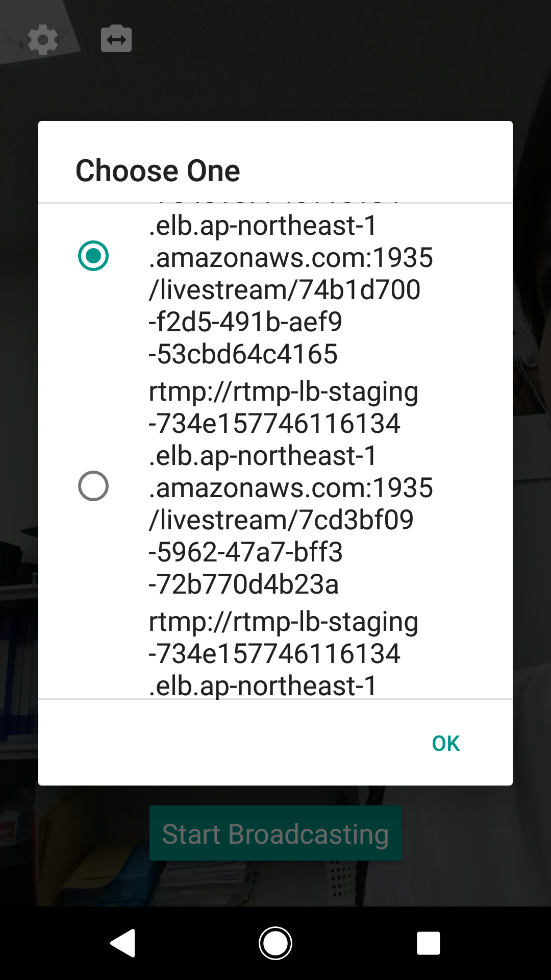
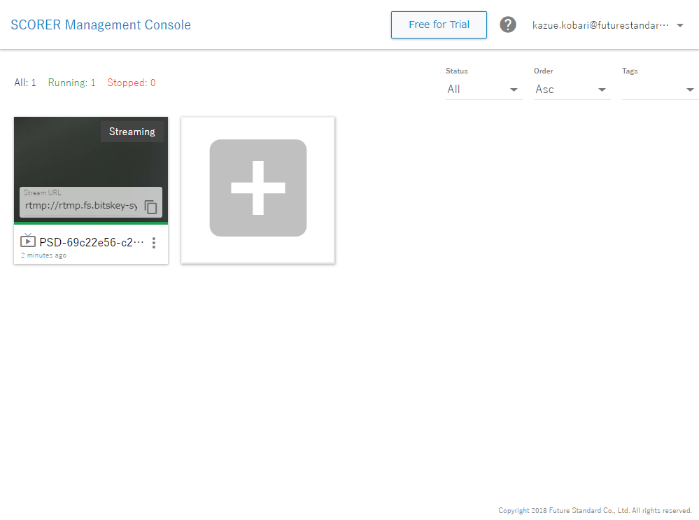




7）
「Choose One」画面が表示されますので、5）で登録したURLを選択し、［OK］をタップします。
SCORER Cloud画面でストリーミング映像を確認する
1）
メニューボタンをクリックしメニューを展開します。_①
表示されたメニューから［Live Stream］をクリックします。_②
①
②
8）
カメラ画面が自動で表示されます。
［Start Broadcasting］をタップすると撮影が開始されます。_①
撮影が正常に開始すると［STOP］と表示され、右上に撮影時間が表示されます。_②
2）
スクリーンが表示され、スマホで撮影している映像がリアルタイムで表示されます。
①
②
アルゴリズムの設定、解析データのダウンロードなどSCORER Cloudの操作については、 SCORER Cloudの基本機能と操作（本資料p16） をご覧ください。
撮影を開始するとSCORER Cloudへ映像データが自動で配信されます。
ストリーミングデータの取り込みが開始され、映像データのサムネイルが表示されます（サムネイル下のラインが赤から緑に変わります）。
取り込みに数十秒かかる場合がございます。
映像データ取り込み設定完了後

Slide 15





【IODATAのネットワークカメラを使用する場合】
＜事前準備＞
IODATAのマニュアルに沿って、カメラのネットワーク接続設定をおこなってください。
1）
「SCORER Cloud」へ会員登録をおこないます。既に会員登録済の場合はログインをおこないます。
SCORER Cloudは、スマホ / PCのどちらからでも操作可能です。
SCORER Cloud画面でストリーミング映像を確認する
1）
メニューボタンをクリックしメニューを展開します。_①
表示されたメニューから［Live Stream］をクリックします。_②
新規会員登録画面：https://signup.console.scorer.jp/register
ログイン画面：https://console.scorer.jp/login
2）
SCORER Cloud画面に表示している「＋」をクリックすると登録メニューが表示されますので、［CONFIRM IP CAMERA］をクリックします。
①
②
2）
スクリーンが表示され、撮影している映像がリアルタイムで表示されます。
3）
「Add IP Camera」画面が表示されますので、IODATAカメラのシリアルナンバー（①）と弊社から発行しているコンファメイションコード（②）を入力し［CONFIRM］（③）をクリックします
アルゴリズムの設定、解析データのダウンロードなどSCORER Cloudの操作については、 SCORER Cloudの基本機能と操作（本資料p16） をご覧ください。
①
②
③
ストリーミングデータの取り込みが開始され、映像データのサムネイルが表示されます（サムネイル下のラインが赤から緑に変わります）。
取り込みに数十秒かかる場合がございます。

Slide 16

【SCORER Cloudの基本機能と操作】
トップ画面基本機能
①
②
③
④
⑤
⑥
⑦
デバイス登録情報
グローバルメニュー
Free for Traial
お手持ちの映像データをアップロードし、有料のアルゴリズム（SenseTime）で人物検知を1分間無料でお試しいただけます。
Support
提供しているサポート情報となります。
アカウント情報
有料アルゴリズムを使用する際のクレジットカード情報や支払い料金、テキスト（API Keys）テキストの発行が可能です。
表示しているデバイス登録の状況表示
現在表示しているデバイス登録情報の稼働状況（映像取得中 / 停止）が表示されます
表示内容の設定操作
SCORER Cloud画面上に表示したいデバイス登録情報の条件設定が可能です。
Status
映像解析の稼働状況で絞込表示が可能です。
Order
デバイスの登録名でAsc（昇順）/Desc（降順）に並び替えが可能です。
デバイス登録名は、デバイス別展開メニューの「Rename」機能で変更が可能です。
Tags
「デバイス別展開メニュー」の「Edit tag」で設定したタグ名で絞込表示が可能です。
Androidスマホのカメラをデバイス登録した場合
Raspberry Piをデバイス登録した場合
IODATAのライブネットワークカメラをデバイス登録した場合
新規デバイス登録機能
［+］マークをクリックして、新規デバイスの登録が可能です。
Raspberry Piをデバイス登録する場合、SCORER Cloudからは登録できませんので「SCORER Starter」からデバイス登録をおこなってください。
SCORER Cloudへデバイス登録をおこなう（本資料p8参照）

Slide 17


【SCORER Cloudの基本機能と操作】
デバイス別展開メニュー
デバイス別の基本メニューとなります。
クリックでメニュー展開
＜デバイスメニュー一覧＞
Analyze：このデバイスに対する操作画面が表示されます。
デバイス別展開メニュー［Analyze］操作画面メニュー（本資料p18参照）
Rename：デバイス登録名（上図の赤点線箇所）の変更が可能です。
Edit tag：デバイス登録情報にタグ付けが可能です。
登録したデバイス情報にタグをつけて、タグ名で検索が可能となります。
LiveStream：ライブで映像を確認することができます。
Raspberry Piをデバイス登録した場合は表示されません。
Delete：このデバイス登録情報を削除します。

Slide 18

【SCORER Cloudの基本機能と操作】
デバイス別展開メニュー［Analyze］操作画面メニュー
登録したデバイス毎の管理画面となります。アルゴリズムの設定や解析データの管理をおこないます。
サイドナビ（登録しているデバイス情報の切替が可能）
①
②
③
④
＜Analyze操作メニュー＞
Running
②③で設定したアルゴリズムの一覧を表示
Rule（アルゴリズムの設定/解析データの管理）
これから取得する映像に対しアルゴリズムの設定が可能です。映像全体、もしくは時間を指定して設定が可能です。
また、映像解析データ（スナップショットと検知ログ）の管理、ダウンロードが可能です。
On Demand（日時指定とアルゴリズムの設定/解析データの管理）
既に取得した映像に対し、アルゴリズムと解析する映像の日時を設定し部分的な映像解析の設定が可能です。
また、映像解析データ（スナップショットと検知ログ）の管理、ダウンロードが可能です。
Device（Device Controlで設定した検知機能のデータ管理/映像データの管理）
Device Controlで設定した検知機能のデータ管理と、取得映像データの管理をおこないます。
ここで取得できるのは、 Device Controlで設定した検知機能（Raspberry Pi使用時のみ）のデータとなります。ディープラーニングでの映像解析データについては②③で設定/管理が可能です。

Slide 19




【SCORER Cloudの基本機能と操作】
アルゴリズムの設定方法
SCORER Cloudでは1つの映像データに対し複数のアルゴリズムを設定することが可能です。
＜注意事項＞
クレジットカード情報未登録の場合、無料で使用可能な弊社開発のアルゴリズムのみ表示されます。
弊社開発アルゴリズム
SCORER People：関心度測定
SCORER Face：通行量調査
クレジットカード情報を登録するとSCORER Cloudで提供している全アルゴリズムが表示されます。
1）
デバイス登録情報の展開メニューから［Analyze］をクリックします。
_01.png
2）
Analyze操作画面が表示されますので、操作メニューから「Rule」もしくは「On Demand」を選択します。
Rule：これから取得する映像に対し、映像全体、もしくは時間を指定して映像解析設定が可能です。
On Demand：既に取得した映像に対し日時を指定し映像解析の設定が可能です。
3）
表示画面右側の［+NEW］ボタンをクリックすると、アルゴリズムの設定ウィンドウが表示されますので、プルダウンメニューからアルゴリズムを選択します。
「Rule」で解析時間を指定する場合は、［Enable Scheduled Hours］にチェックを入れると時間指定の機能が表示されます。
「On Demand」の場合は、解析する映像期間を日時指定します。
設定後に表示ウィンドウ右下の［CREATE］をクリックし設定内容を確定します。
アルゴリズムは、一度設定すると変更削除ができませんのでご注意ください。
Ruleのアルゴリズム設定ウィンドウ
On Demandのアルゴリズム設定ウィンドウ
rulu_02.png
od_02.png
設定が完了すると操作画面に項目が表示されます。

Slide 20



【SCORER Cloudの基本機能と操作】
映像、解析データ管理機能
SCORER Cloudでは設定したアルゴリズム毎に解析データの管理、ダウンロードが可能です。
＜メニュー毎の管理データ種別＞
①「Rule」「On Demand」で生成、管理できるデータ
設定したアルゴリズム毎に検知した瞬間のスナップショット（画像データ）と、検知時のログデータ
②「Device」で生成、管理できるデータ
Device Controlで設定した検知機能の内容で検知した瞬間のスナップショット（画像データ）と、検知時のログデータ、10分毎の映像データ
＜注意事項＞
「Rule」「On Demand」は、アルゴリズムが設定していない場合データを生成しません。
①「Rule」「On Demand」のデータ管理/ダウンロード方法
1）
SCORER Cloudで設定したアルゴリズム一覧から確認したいアルゴリズムをクリックします。
01.png
2）
アルゴリズムの操作画面が表示されます。
「Snapshot」タブに、検知した際のスナップショット一覧が表示されます。
各スナップショットに検知時の日時が表示しています。
スナップショットをクリックすると拡大表示されます。
「Download」ボタンをクリックするとダウンロード設定ウィンドウが表示されますので、ダウンロードしたいデータの映像期間 / データの種類を指定 し表示ウィンドウ右下の［Download］をクリックします。
②
ぼかし
①
02.png
②
03.png

Slide 21



②「Device」のデータ管理/ダウンロード方法
Analyze操作メニューの［Device］をクリックすると、デバイスが取得したデータの操作画面が表示されます。
①「Snapshot」タブ： Device Controlで設定した検知機能のスナップショット一覧
②「Movie」タブ：デバイスで撮影した10分毎の映像データ一覧
③「Download」ボタン：①②のデータ、解析ログデータのダウンロードが可能です
「Download」ボタンをクリックするとダウンロード設定ウィンドウが表示されますので、ダウンロードしたいデータの映像期間 / データの種類を指定 し表示ウィンドウ右下の［Download］をクリックします。
③
ぼかし
①
③
ぼかし
②
③

